Slide 1
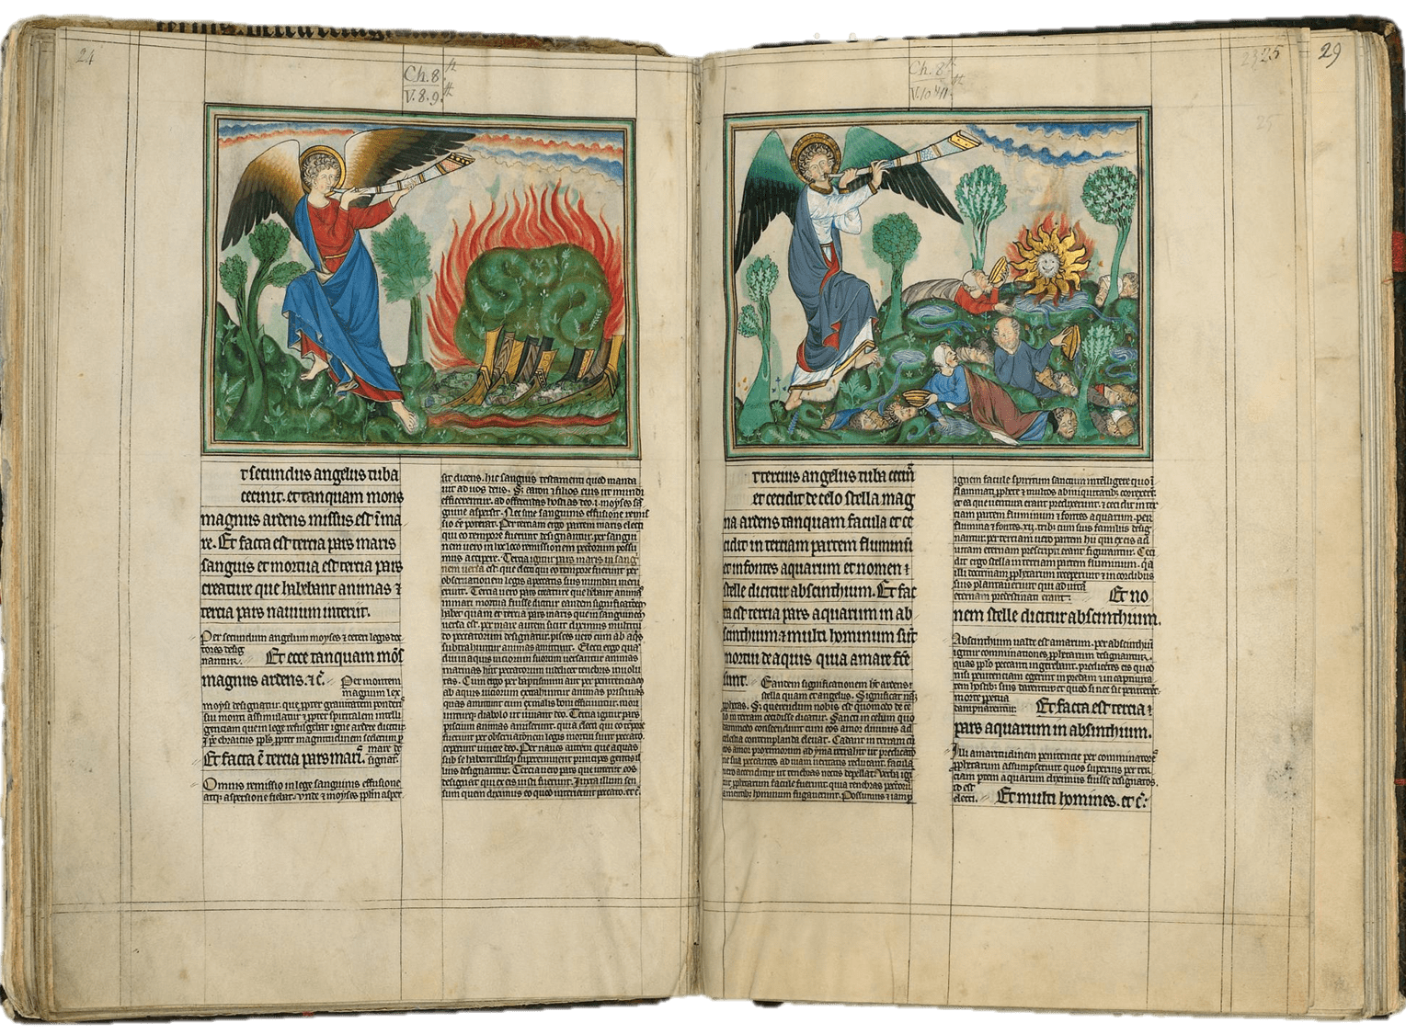
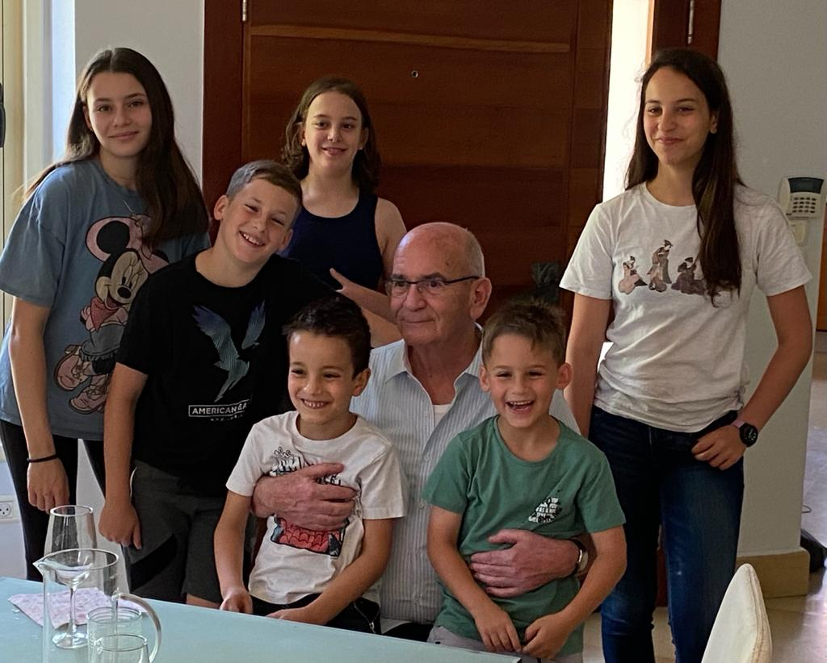
Apocalypse de Douce

Slide 2
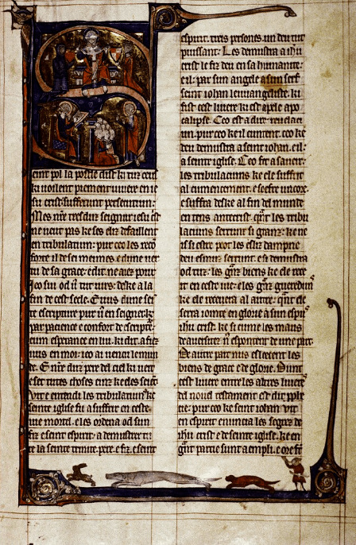
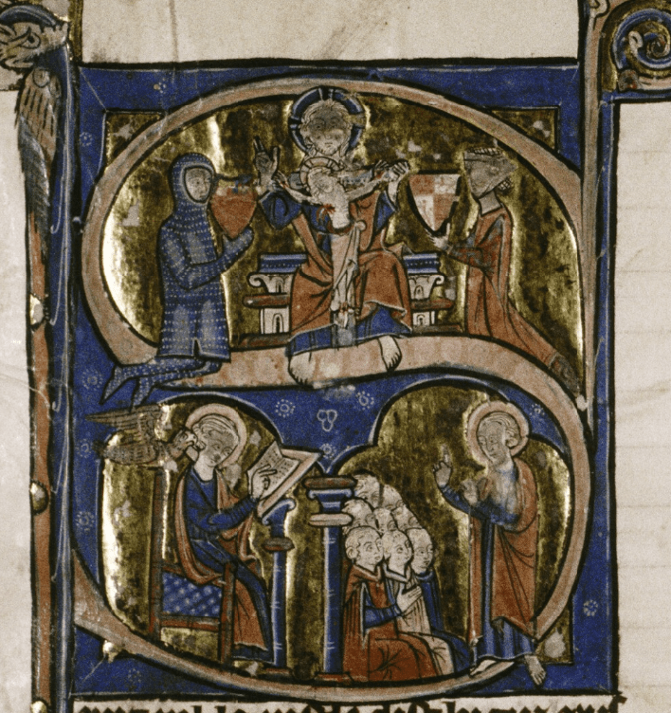


"אפוקליפסת דוסה" הוא אחד המשובחים שבכתבי היד המאויירים של ספר ההתגלות (חזון יוחנן). הספר נכתב ואויר על גבי קלף באנגליה בין השנים 1250 ל-1275 עבור הנסיך אדוארד, לימים אדוארד הראשון מלך אנגליה, ואשתו אלינור מקסטיליה. נמצא כיום בספריית בודליאן באוניברסיטת אוקספורד.
סמל האצולה של אדוארד
קודם הכתרתו למלך
היה חמש נקודות כחולות
על רקע אדום. הסמל ניזוק באיור
Arms of Eleanor of Castile
Arms of King Edward I: Gules, three lions passant guardant in pale
or (Plantagenet)
האות S מעוטרת בתחילת העמוד : למעלה הנסיך אדוארד בשריון אבירים ואשתו הנסיכה אלינור מקסטיליה אוחזים את סמלי האצולה שלהם, כורעים ברך לפני כס החסד של השילוש הקדוש; מתחתם: יוחנן כותב את ספר ההתגלות ומימין פאולוס מטיף.
בתחתית העמוד צייד תוקע בקרן כששני כלבי הציד שלו רודפים אחרי ארנבת.
fol. 001r

Slide 3
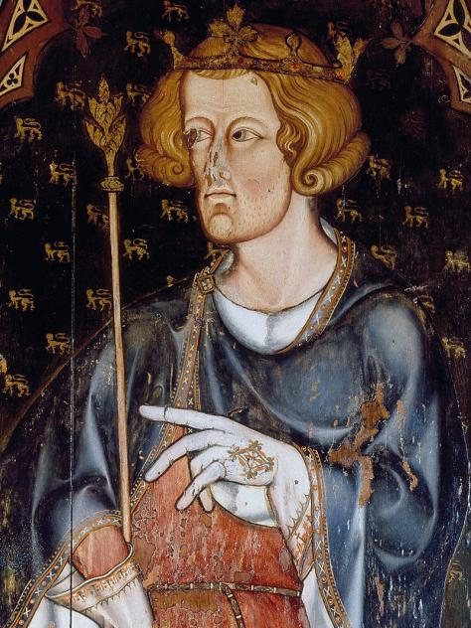
אדוארד הראשון לבית פלנטג'נט (‏ 17 ביוני 1239 – 7 ביולי 1307), היה מלך אנגליה בשנים 1272–1307. קידם את מוסדות השלטון באנגליה והרחיב את שטחה. אדוארד כבש את ויילס וסיפח אותה לממלכה, וחיזק את שלטון אנגליה בסקוטלנד. אדוארד ידוע גם כמי שבתקופת שלטונו גורשו היהודים משטחי בריטניה.
אדוארד נולד בארמון וסטמינסטר ב-1239 להנרי השלישי, ולאלינור מפרובאנס. נודע גם כ"אדוארד ארך-הגפיים" וכ"פטיש הסקוטים" . אביו קרא לו אדוארד על שם המלך האנגלו-סקסוני האחרון, והקדוש האהוב עליו, המלך אדוארד המודה Edward the Confessor .
הוריו של הנסיך תמכו באופן נרחב באומנויות, ולכן קיבל אדוארד חינוך נרחב, כולל לימוד אנגלית, לטינית, מדע, מוזיקה, ואמנויות.
ב-1254 נסע אדוארד לספרד כדי להינשא ללאונור מקסטיליה, רוזנת פונתייה, בנישואים מאורגנים. אדוארד היה בן 15 ואשתו בת 13, ולימים נולדו להם 16 ילדים. כמתנת נישואים העניק לו אביו שטחי ארץ נרחבים בוויילס, אירלנד, ואת גסקוניה, חבל ארץ בצרפת שהיה אחד האחרונים שנותרו בשליטת מלכי אנגליה. אדוארד בילה שנה בגסקוניה, כדי ללמוד את ניהול האזור.
כנער, חזה אדוארד בתבוסות ובהשפלות של אביו, כולל הכניעה שנאלץ להיכנע ללחץ הברונים, ובפרט לאויבו הגדול של הנרי, גיסו סימון החמישי דה מונפור.
בשנת 1261 מרד המלך בשלטון הברונים, וביקש את תמיכתו של מלך צרפת לואי התשיעי, שנודע אחר כך בכינוי לואי הקדוש. אדוארד נטה תחילה לתמוך בברונים, אולם לאחר שלואי הצטרף לאביו, תמך אדוארד במלך ועמד לצידו במלחמת האזרחים שפרצה ב-1263.
ב-1264 ניצח דה מונפור את צבא המלך בקרב לואס Lewes) ) ואדוארד הוחזק במחנהו כבן ערובה כדי לוודא שהמלך המנוצח עומד בתנאי חוזה השלום שהושתו עליו. אדוארד נמלט מהשבי, והביס את הברונים בקרב אוושם, בו נהרג סימון דה מונפור. אדוארד רדף את בניו של דה מונפור שהיו בני דודו, אולם עסק גם בשיקום המדינה ובפיוס בין המלך לברונים, פיוס שנסתיים בטוב ב-1267.
ב-1270 יצא אדוארד בראש צבא גדול למסע הצלב השמיני, לאחר שהפרלמנט הבריטי הטיל מס ללא תקדים בשיעור חמישה אחוז על כספם ורכושם של כל אנשי הממלכה, כדי לממן מסע צלב להצלת ארץ הקודש. מסע צלב זה אורגן על ידי מלך צרפת לואי התשיעי, כדי להילחם בסולטאן הממלוכי ביברס, שכבש חלקים נרחבים משרידי ממלכת ירושלים, שכבר מזמן לא שלטה בעיר הקודש. לואי שוכנע לנסות לכבוש תחילה את תוניסיה כדי שתשמש קרש קפיצה לכיבוש מצרים. ביולי 1270 הפליג לואי התשיעי מסיציליה לתוניס, אולם כוחותיו לא עמדו בחום הגדול ורבים מהם מתו משתיית מים מזוהמים, ביניהם המלך לואי עצמו. אדוארד החליט להמשיך במסע הצלב, שינה את מסלולו והפליג לעכו בה נחת במאי 1271, בראש כוח בן 100 אבירים. מסע צלב זה נודע כמסע הצלב התשיעי. אדוארד ניצח במספר קרבות קטנים אך בשל כוחותיו הלא מספקים וחילוקי דעות בכוח הפלישה הבינלאומי, חתם על הסכם הפסקת אש עם ביברס. ביוני 1272 ניסה מתנקש מכת החשישיון השיעית לרצוח את אדוארד, אך נכשל, והנסיך הפליג לסיציליה.
בינתיים, מת בנובמבר 1272 המלך הנרי. עקב שמו הטוב, יכולותיו הצבאיות, והשמועות המופרזות שהגיעו ממסעי הצלב, הוכרז אדוארד כמלך ללא מתנגדים והברונים נשבעו לו שבועת אמונים. אדוארד חזר לאנגליה רק ב-1274 והוכתר למלך בכנסיית וסטמינסטר. אף על פי שלפניו מלכו שלושה מלכים בשם "אדוארד" הוא נקרא בשם "אדוארד הראשון" מכיוון שמאז הכיבוש הנורמני "התאפסה" ספירת המלכים האנגלית.
Sedilia at Westminster Abbey,
erected during the reign of Edward I (1272- 1307) thought to be an image of the King.

Slide 4
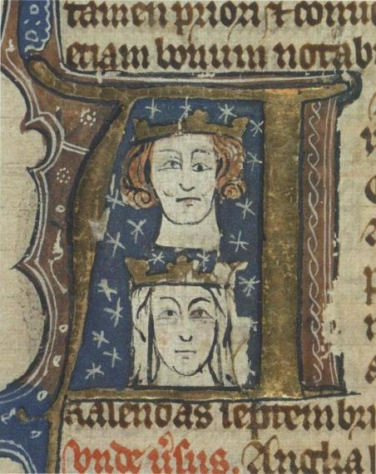
העבודה על הספר בוצעה בשלבים עוקבים, מ-1254, מועד נישואיהם של אדוארד נסיך ויילס ואלינור מקסטיליה , עד 1272 כאשר עלה אדוארד לכס המלכות.
לאחר תקופתם לא מזוהה הבעלים של הספר עד למאה ה-19.
בשנת 1833 הספר הוצא למכירה על ידי וויליאם וילסון. הוא נרכש באותה שנה על ידי פרנסיס דוסה Francis Douce)) שהורישו במותו, בשנת ,1834 יחד עם האוסף הגדול שלו לספריית בודליאן של אוניברסיטת אוקספורד. שמו של הספר ניתן לו איפוא על שם בעליו האחרונים 'Douce Apocalypse'
Early 14th century manuscript initial showing
Edward I of England and Eleanor of Castile wearing their crowns
The Rochester Chronicle - BL Cotton MS Nero D II

Slide 5
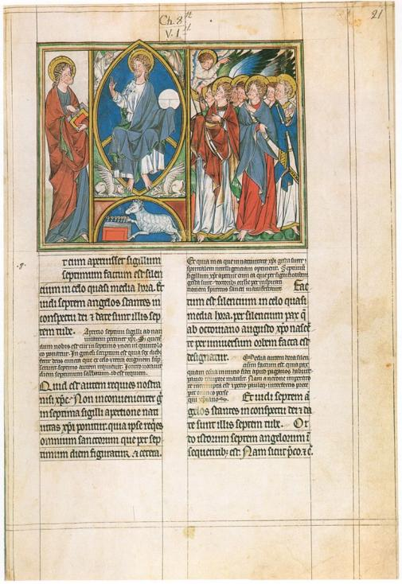
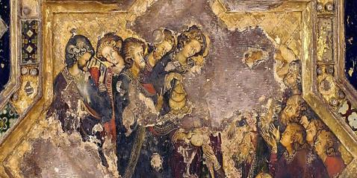
כתב היד מורכב משני חלקים. החלק הראשון (עמודים 1-12) מכיל טקסט לא שלם של האפוקליפסה בצרפתית עתיקה, עם הערות אנונימיות בלא מיניאטורה או אות ראשונה מעוטרת.
החלק השני (עמודים 13-61) מכיל את אותו טקסט בלטינית עם הערות שנלקחו מאלה המיוחסות באופן מסורתי ל-*Brengaudus . חלק זה מכיל 97 מיניאטורות שכל אחת מהן תופסת חצי עמוד.
מלאכת האיור נותרה לא גמורה, חלק מהמיניאטורות עדיין בצורת רישום בלבד לעתים צבועות בזהב (אך יתר הצבעים טרם הושלמו). וכן את איור האות S שהוצג קודם. סגנון המיניאטורות שואב השראה ישירה מהסגנון שהיה בשימוש בפריז בתקופתו של לואי הקדוש. אפשר שהספר נכתב במנזר וסטמינסטר בלונדון. מה שתומך בכך, הוא הדמיון של הדמויות עם אלה של תמונת המזבח העתיקה שבמנזר שפרט שלה מוצג כאן.
*Berengaudus היה נזיר בנדיקטיני בן המאה התשיעית, שחי במנזר פרייר אשר מייחסים לו באופן מסורתי, את כתיבת הספר Expositio super septem visiones libri Apocalypsis-פרשנות לטינית לספר ההתגלות, יחוס המוטל כיום בספק.
The Westminster Retable, 1259– 69 (detail)
Page 21r from the Douce Apocalypse
the small writing translates (into French) text from the Berengaudus commentary, to go with the Latin text

Slide 6
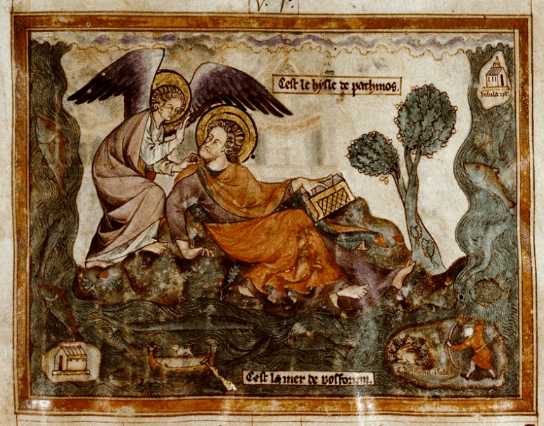
הִתְגַּלּוּת יֵשׁוּעַ הַמָּשִׁיחַ שֶׁנָּתַן לוֹ הָאֱלֹהִים כְּדֵי לְהַרְאוֹת לַעֲבָדָיו אֶת אֲשֶׁר צָרִיךְ לִהְיוֹת בִּמְהֵרָה. וְהוּא שָׁלַח בְּיַד מַלְאָכוֹ וְהוֹדִיעַ לְעַבְדוֹ יוֹחָנָן שֶׁהֵעִיד אֶת דְּבַר אֱלֹהִים וְאֶת עֵדוּת יֵשׁוּעַ הַמָּשִׁיחַ, אֶת כָּל אֲשֶׁר רָאָה. (הַהִתְגַּלּוּת א, 1-2)
הכיתוב: זהו האי פטמוס, זה ים בוספורוס, האי גרמסיה, האי תיליס
p. 001: St. John woken by the angel

Slide 7
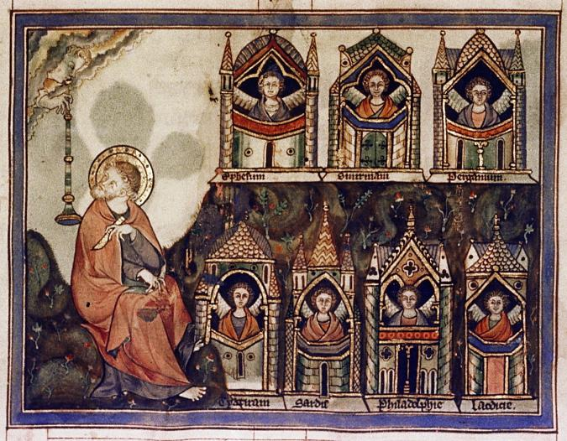
יוֹחָנָן אֶל שֶׁבַע הַקְּהִלּוֹת אֲשֶׁר בְּאַסְיָה: חֶסֶד וְשָׁלוֹם לָכֶם מֵאֵת הַהוֶֹה וְהָיָה וְיָבוֹא, וּמֵאֵת שֶׁבַע הָרוּחוֹת אֲשֶׁר לִפְנֵי כִּסְאוֹ, וּמֵאֵת יֵשׁוּעַ הַמָּשִׁיחַ הָעֵד הַנֶּאֱמָן, בְּכוֹר הַמֵּתִים וְעֶלְיוֹן לְמַלְכֵי הָאָרֶץ.
לָאוֹהֵב אוֹתָנוּ אֲשֶׁר בְּדָמוֹ שִׁחְרֵר אוֹתָנוּ מֵחֲטָאֵינוּ וְעָשָׂה אוֹתָנוּ מַמְלֶכֶת כֹּהֲנִים לֵאלֹהִים אָבִיו, לוֹ הַכָּבוֹד וְהַגְּבוּרָה לְעוֹלְמֵי עוֹלָמִים. אָמֵן.
הִנֵּה הוּא בָּא עִם הָעֲנָנִים. כָּל עַיִן תִּרְאֶה אוֹתוֹ, גַּם אֵלֶּה שֶׁדְּקָרוּהוּ, וְיִסְפְּדוּ עָלָיו כָּל מִשְׁפְּחוֹת הָאָרֶץ. כֵּן; אָמֵן. "אֲנִי הָאָלֶף אַף אֲנִי הַתָּו", נְאֻם יהוה אֱלֹהִים, "הַהוֶֹה וְהָיָה וְיָבוֹא, אֱלֹהֵי צְבָאוֹת." אֲנִי יוֹחָנָן אֲחִיכֶם וְשֻׁתָּף בַּצָּרָה וּבַמַּלְכוּת וּבַסַּבְלָנוּת בְּיֵשׁוּעַ, הָיִיתִי בָּאִי הַקָּרוּי פַּטְמוֹס בַּעֲבוּר דְּבַר אֱלֹהִים וְעֵדוּת יֵשׁוּעַ. הָיִיתִי בְּהַשְׁרָאַת הָרוּחַ בְּיוֹם הָאָדוֹן וְשָׁמַעְתִּי מֵאַחֲרַי קוֹל גָּדוֹל כְּקוֹל שׁוֹפָר אוֹמֵר: "אֶת אֲשֶׁר אַתָּה רוֹאֶה כְּתֹב בְּסֵפֶר וּשְׁלַח אֶל שֶׁבַע הַקְּהִלּוֹת: אֶל אֶפֶסוֹס, אֶל זְמִירְנָה, אֶל פֶּרְגָּמוֹס, אֶל תִּיאָטִירָה, אֶל סַרְדִּיס, אֶל פִילָדֶלְפִיָה וְאֶל לָאוֹדִיקֵאָה."
(הַהִתְגַּלּוּת א, 4-11)
מלאך תוקע בחצוצרה (כקול השופר) ויוחנן יושב וכותב לשבע קהילות (כנסיות) אסיה הקטנה
p. 002: The seven churches of Asia

Slide 8
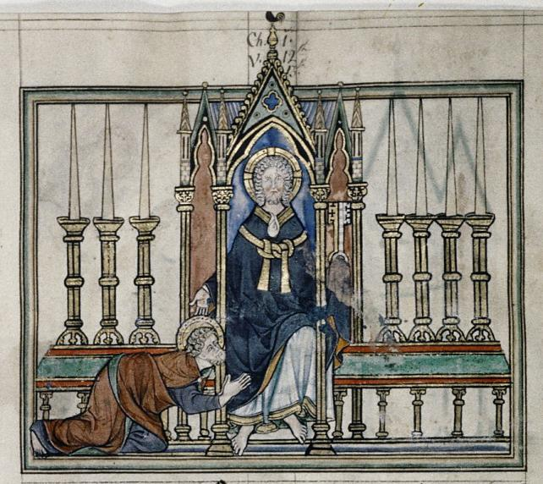
פָּנִיתִי לִרְאוֹת אֶת הַקּוֹל הַמְדַבֵּר אֵלַי, וּכְשֶׁפָּנִיתִי רָאִיתִי שֶׁבַע מְנוֹרוֹת זָהָב, וּבֵין שֶׁבַע הַמְּנוֹרוֹת כְּמַרְאֵה בֶּן־אָדָם עוֹטֶה מְעִיל עַד מַרְגְּלוֹתָיו וְחָגוּר חֲגוֹרַת זָהָב עַל חֲזֵהוּ. רֹאשׁוֹ וּשְׂעָרוֹ לְבָנִים כְּצֶמֶר לָבָן כַּשֶּׁלֶג, וְעֵינָיו כְּשַׁלְהֶבֶת אֵשׁ; (הַהִתְגַּלּוּת א, 12-14)
כַּאֲשֶׁר רְאִיתִיו נָפַלְתִּי לְרַגְלָיו כַּמֵּת, וְהוּא שָׂם אֶת יַד יְמִינוֹ עָלַי וְאָמַר: "אַל תִּירָא. אֲנִי הָרִאשׁוֹן וְהָאַחֲרוֹן וְהַחַי. (הַהִתְגַּלּוּת א, 17)
יוחנן הרואה בחזונו את האל היושב על כס מלכותו ומראהו כמראה בן אדם ומצדדיו שבע מנורות נופל על רגליו לרגלי המשיח
p. 003: Vision of Christ and the candlesticks

Slide 9
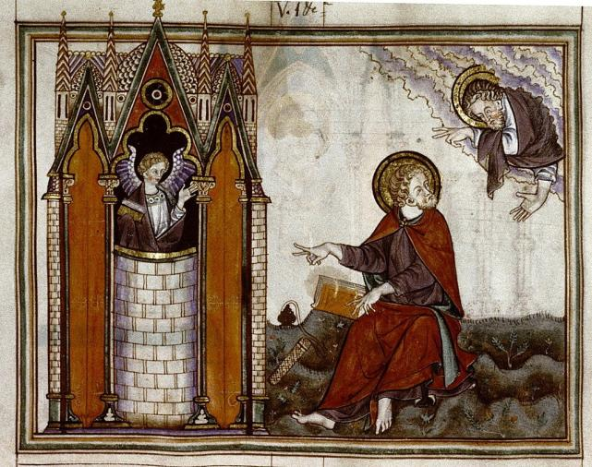
"אֶל מַלְאַךְ קְהִלַּת אֶפֶסוֹס כְּתֹב:
אֶת אֵלֶּה הַדְּבָרִים אוֹמֵר הָאוֹחֵז בִּימִינוֹ אֶת שִׁבְעַת הַכּוֹכָבִים, הַמִּתְהַלֵּךְ בֵּין שֶׁבַע מְנוֹרוֹת הַזָּהָב: אֲנִי יוֹדֵעַ אֶת מַעֲשֶׂיךָ וְאֶת עֲמָלְךָ וְאֶת סַבְלָנוּתְךָ וְשֶׁאֵינְךָ יָכוֹל לָשֵׂאת אַנְשֵׁי רֶשַׁע. בָּחַנְתָּ אֶת הַמְכַנִּים עַצְמָם שְׁלִיחִים וְאֵינָם, וּמָצָאתָ אוֹתָם כּוֹזְבִים.
יֵשׁ לְךָ סַבְלָנוּת וְסָבַלְתָּ בִּגְלַל שְׁמִי וְלֹא עָיַפְתָּ. אֲבָל יֵשׁ לִי טַעֲנָה נֶגְדְּךָ, כִּי עָזַבְתָּ אֶת אַהֲבָתְךָ הָרִאשׁוֹנָה. לָכֵן זְכֹר מִנַּיִן נָפַלְתָּ וַחֲזֹר בִּתְשׁוּבָה וַעֲשֵׂה אֶת הַמַּעֲשִׂים הָרִאשׁוֹנִים; שֶׁאִם לֹא כֵן, אָבוֹא אֵלֶיךָ וְאָסִיר אֶת מְנוֹרָתְךָ מִמְּקוֹמָהּ - אִם לֹא תַּחֲזֹר בִּתְשׁוּבָה. אַךְ זֹאת לִזְכוּתְךָ: אַתָּה שׂוֹנֵא אֶת מַעֲשֵׂי הַנִּיקוֹלָסִים אֲשֶׁר גַּם אֲנִי שׂוֹנֵא. מִי שֶׁאֹזֶן לוֹ, יִשְׁמַע נָא מַה שֶּׁהָרוּחַ אוֹמֶרֶת לַקְּהִלּוֹת. הַמְנַצֵּחַ, אֲנִי אֶתֵּן לוֹ לֶאֱכֹל מֵעֵץ הַחַיִּים אֲשֶׁר בְּגַן אֱלֹהִים. (הַהִתְגַּלּוּת ב, 1-7)
p. 004: Letter to Ephesus

Slide 10
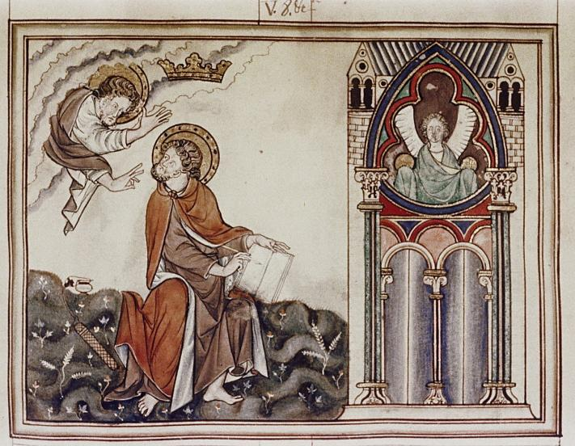
אֶל מַלְאַךְ קְהִלַּת זְמִירְנָה כְּתֹב:
אֶת אֵלֶּה הַדְּבָרִים אוֹמֵר הָרִאשׁוֹן וְהָאַחֲרוֹן, אֲשֶׁר מֵת וַיֶּחִי: אֲנִי יוֹדֵעַ אֶת צָרָתְךָ וְאֶת עָנְיְךָ - אֶלָּא שֶׁעָשִׁיר אַתָּה - וְאֶת גִּדּוּפָם שֶׁל הָאוֹמְרִים 'יְהוּדִים אֲנַחְנוּ' וְאֵינָם אֶלָּא כְּנֶסֶת הַשָֹטָן. אַל תִּירָא מִפְּנֵי מַה שֶּׁאַתָּה עָתִיד לִסְבֹּל. הִנֵּה עָתִיד הַשָֹטָן לְהַשְׁלִיךְ אֲנָשִׁים מִכֶּם לַכֶּלֶא כְּדֵי שֶׁתְּנֻסּוּ, וְתִהְיֶה לָכֶם צָרָה עֲשֶׂרֶת יָמִים. הֱיֵה נֶאֱמָן עַד מָוֶת וְאֶתֵּן לְךָ עֲטֶרֶת הַחַיִּים. מִי שֶׁאֹזֶן לוֹ, יִשְׁמַע נָא מַה שֶּׁהָרוּחַ אוֹמֶרֶת לַקְּהִלּוֹת. הַמְנַצֵּחַ לֹא יִנָּזֵק בַּמָּוֶת הַשֵּׁנִי.
(הַהִתְגַּלּוּת ב, 8-11)
p. 005: Letter to the church at Smyrna

Slide 11
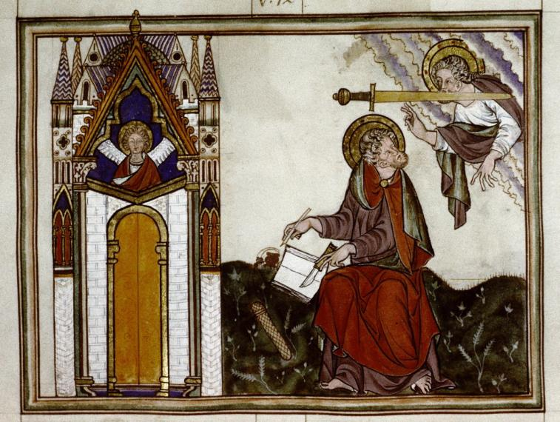
אֶל מַלְאַךְ קְהִלַּת פֶּרְגָמוֹס כְּתֹב:
אֶת אֵלֶּה הַדְּבָרִים אוֹמֵר זֶה אֲשֶׁר לוֹ חֶרֶב הַפִּיפִיּוֹת הַחַדָּה: אֲנִי יוֹדֵעַ אֶת מְקוֹם שִׁבְתְּךָ, אֲשֶׁר שָׁם כִּסֵּא הַשָֹטָן. אַתָּה מַחֲזִיק בִּשְׁמִי וְלֹא הִתְכַּחַשְׁתָּ לֶאֱמוּנָתִי אֲפִלּוּ בִּימֵי אַנְטִיפַּס עֵדִי הַנֶּאֱמָן אֲשֶׁר נֶהֱרַג אֶצְלְכֶם בִּמְקוֹם מוֹשָׁבוֹ שֶׁל הַשָֹטָן, אַךְ יֵשׁ לִי נֶגְדְּךָ דְּבָרִים מְעַטִּים: יֵשׁ לְךָ שָׁם אֲנָשִׁים הַמַּחֲזִיקִים בְּתוֹרַת בִּלְעָם אֲשֶׁר לִמֵּד אֶת בָּלָק לָשִׂים מִכְשׁוֹל לִפְנֵי בְּנֵי יִשְׂרָאֵל כְּדֵי שֶׁיֹּאכְלוּ מִזִּבְחֵי אֱלִילִים וְיִזְנוּ. כֵּן גַּם נִמְצָאִים אֶצְלְךָ אֲנָשִׁים הַמַּחֲזִיקִים בְּתוֹרַת הַנִּיקוֹלָסִים בְּאֹפֶן דּוֹמֶה. לָכֵן חֲזֹר בִּתְשׁוּבָה; שֶׁאִם לֹא כֵן, אָבוֹא אֵלֶיךָ מַהֵר וְאֶלָּחֵם בָּהֶם בְּחֶרֶב פִּי. מִי שֶׁאֹזֶן לוֹ, יִשְׁמַע נָא מַה שֶּׁהָרוּחַ אוֹמֶרֶת לַקְּהִלּוֹת. הַמְנַצֵּחַ, אֲנִי אֶתֵּן לוֹ מִן הַמָּן הַגָּנוּז, וְאֶתֵּן לוֹ אֶבֶן לְבָנָה וְעַל הָאֶבֶן כָּתוּב שֵׁם חָדָשׁ אֲשֶׁר לֹא יֵדָעֶנּוּ אִישׁ זוּלָתִי הַמְקַבֵּל. (הַהִתְגַּלּוּת ב, 12-17)
בפיו של ישוע חרב פיפיות (חדה משני צידיה)
p. 006: Letter to Pergamum

Slide 12
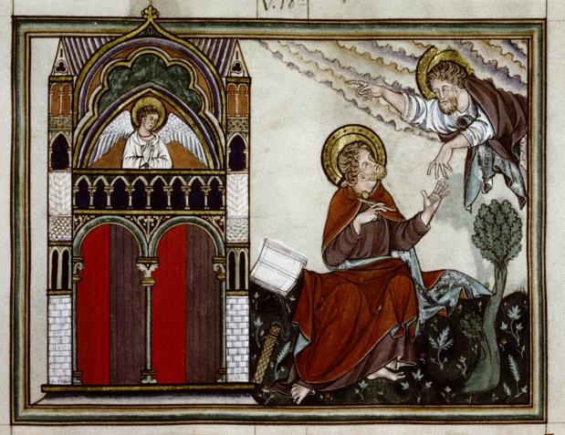
אֶל מַלְאַךְ קְהִלַּת תִּיאָטִירָה כְּתֹב:
אֶת אֵלֶּה הַדְּבָרִים אוֹמֵר בֶּן־הָאֱלֹהִים אֲשֶׁר עֵינָיו כְּשַׁלְהֶבֶת אֵשׁ וְרַגְלָיו כְּמוֹ נְחֹשֶׁת נוֹצֶצֶת: אֲנִי יוֹדֵעַ אֶת מַעֲשֶׂיךָ וְאֶת אַהֲבָתְךָ, אֶת אֱמוּנָתְךָ, אֶת שֵׁרוּתְךְ וְסַבְלָנוּתְךָ; וּמַעֲשֶׂיךָ הָאַחֲרוֹנִים רַבִּים מִן הָרִאשׁוֹנִים. אַךְ יֵשׁ לִי טַעֲנָה נֶגְדְּךָ, כִּי אַתָּה מַנִּיחַ לָאִשָּׁה אִיזֶבֶל הַקּוֹרֵאת לְעַצְמָהּ נְבִיאָה וּמְלַמֶּדֶת וּמַדִּיחָה אֶת עֲבָדַי לִזְנוֹת וְלֶאֱכֹל זִבְחֵי אֱלִילִים. נָתַתִּי לָהּ זְמַן לַחֲזֹר בִּתְשׁוּבָה וְהִיא אֵינָהּ רוֹצָה לָשׁוּב מִתַּזְנוּתָהּ. הִנְנִי מַשְׁלִיךְ אוֹתָהּ לְמִטָּה, וְאֶת הַמְנָאֲפִים עִמָּהּ אַשְׁלִיךְ לְצָרָה גְּדוֹלָה אִם לֹא יָשׁוּבוּ מִמַּעֲשֵׂיהֶם. אֶהֱרֹג בַּמָּוֶת אֶת בָּנֶיהָ וְיֵדְעוּ כָּל הַקְּהִלּוֹת שֶׁאֲנִי הוּא הַחוֹקֵר כְּלָיוֹת וָלֵב, וְאֶתֵּן לָכֶם אִישׁ אִישׁ כְּמַעֲשֵׂיכֶם. אֲבָל אוֹמֵר אֲנִי לָכֶם, לִשְׁאָר הַנִּמְצָאִים בְּתִיאָטִירָה, כָּל אֲשֶׁר אֵין לָהֶם הַתּוֹרָה הַזֹּאת וַאֲשֶׁר לֹא יָדְעוּ אֶת עֲמֻקּוֹת הַשָֹטָן, כְּמוֹ שֶׁנּוֹהֲגִים לוֹמַר - לֹא אַטִּיל עֲלֵיכֶם מַשָֹא אַחֵר. בְּרַם הַחֲזִיקוּ בְּמַה שֶּׁיֵּשׁ לָכֶם עַד אֲשֶׁר אָבוֹא. הַמְנַצֵּחַ וְשׁוֹמֵר אֶת מַעֲשַׂי עַד קֵץ, אֲנִי אֶתֵּן לוֹ סַמְכוּת עַל הַגּוֹיִם וְיִרְעֶה אוֹתָם בְּשֵׁבֶט בַּרְזֶל, כִּכְלִי חֶרֶס יְנֻפְּצוּ, כְּשֵׁם שֶׁגַּם אֲנִי קִבַּלְתִּי סַמְכוּת מֵאֵת אָבִי. וְאֶתֵּן לוֹ אֶת כּוֹכַב הַשַּׁחַר. מִי שֶׁאֹזֶן לוֹ, יִשְׁמַע נָא מַה שֶּׁהָרוּחַ אוֹמֶרֶת לַקְּהִלּוֹת.
(הַהִתְגַּלּוּת ב, 18-29)
p. 007: Letter to Thyatira

Slide 13
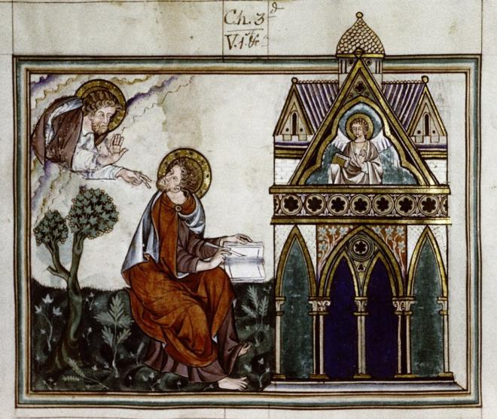
אֶל מַלְאַךְ קְהִלַּת סַרְדִּיס כְּתֹב:
אֶת אֵלֶּה הַדְּבָרִים אוֹמֵר זֶה אֲשֶׁר לוֹ שֶׁבַע רוּחוֹת הָאֱלֹהִים וְשִׁבְעַת הַכּוֹכָבִים: אֲנִי יוֹדֵעַ אֶת מַעֲשֶׂיךָ; יֵשׁ לְךָ שֵׁם שֶׁאַתָּה חַי, וְאַתָּה מֵת. שְׁקֹד וְחַזֵּק אֶת הַשְּׁאֵרִית שֶׁנָּטְתָה לָמוּת, כִּי לֹא מָצָאתִי אֶת מַעֲשֶׂיךָ מֻשְׁלָמִים לִפְנֵי אֱלֹהַי. לָכֵן זְכֹר כֵּיצַד קִבַּלְתָּ וְשָׁמַעְתָּ, וּשְׁמֹר וַחֲזֹר בִּתְשׁוּבָה. אִם לֹא תִּשְׁקֹד אָבוֹא כְּגַנָּב וְלֹא תֵּדַע בְּאֵיזוֹ שָׁעָה אָבוֹא עָלֶיךָ. וְאוּלָם יֵשׁ אֶצְלְךָ שֵׁמוֹת מְעַטִּים בְּסַרְדִּיס אֲשֶׁר לֹא הִכְתִּימוּ אֶת בִּגְדֵיהֶם. הֵמָּה יֵלְכוּ אִתִּי בִּבְגָדִים לְבָנִים, כִּי רְאוּיִים הֵם. הַמְנַצֵּחַ יִלְבַּשׁ בְּגָדִים לְבָנִים וְלֹא אֶמְחֶה אֶת שְׁמוֹ מִסֵּפֶר הַחַיִּים, וְאוֹדֶה אֶת שְׁמוֹ לִפְנֵי אָבִי וְלִפְנֵי מַלְאָכָיו. מִי שֶׁאֹזֶן לוֹ, יִשְׁמַע נָא מַה שֶּׁהָרוּחַ אוֹמֶרֶת לַקְּהִלּוֹת. (הַהִתְגַּלּוּת ג, 1-6)
p. 008: Letter to Sardis

Slide 14
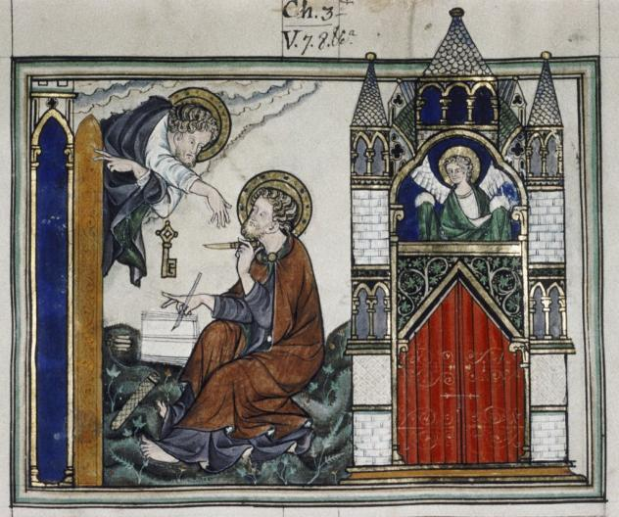
אֶל מַלְאַךְ קְהִלַּת פִילָדֶלְפִיָה כְּתֹב:
אֶת אֵלֶּה הַדְּבָרִים אוֹמֵר הַקָּדוֹשׁ, הָאֲמִתִּי, אֲשֶׁר לוֹ מַפְתֵּחַ דָּוִד, הַפּוֹתֵחַ וְאֵין סוֹגֵר וְסוֹגֵר וְאֵין פּוֹתֵחַ: אֲנִי יוֹדֵעַ אֶת מַעֲשֶׂיךָ. הִנֵּה נָתַתִּי לְפָנֶיךָ דֶּלֶת פְּתוּחָה אֲשֶׁר אֵין אִישׁ יָכוֹל לְסָגְרָהּ, כִּי מְעַט כֹּחַ לְךָ וְשָׁמַרְתָּ אֶת דְּבָרִי וְלֹא הִתְכַּחַשְׁתָּ לִשְׁמִי. הִנְנִי נוֹתֵן אֲנָשִׁים מִכְּנֶסֶת הַשָֹטָן, הָאוֹמְרִים 'יְהוּדִים אֲנַחְנוּ' וְאֵינָם; אֵין הֵם אֶלָּא מְשַׁקְּרִים. רְאֵה, אֲנִי אֶעֱשֶׂה שֶׁהֵם יָבוֹאוּ וְיִשְׁתַּחֲווּ לְרַגְלֶיךָ וְיֵדְעוּ שֶׁאֲנִי אֲהַבְתִּיךָ. מִפְּנֵי שֶׁשָּׁמַרְתָּ אֶת מִצְוָתִי לַעֲמִידָה בְּסַבְלָנוּת, גַּם אֲנִי אֶשְׁמֹר אוֹתְךָ מִשְּׁעַת הַנִּסָּיוֹן הָעֲתִידָה לָבוֹא עַל כָּל תֵּבֵל, לְנַסּוֹת אֶת יוֹשְׁבֵי הָאָרֶץ. אֲנִי בָּא מַהֵר. הַחֲזֵק בְּמַה שֶּׁיֵּשׁ לְךָ, כְּדֵי שֶׁאִישׁ לֹא יִקַּח אֶת הָעֲטֶרֶת שֶׁלְּךָ. הַמְנַצֵּחַ, אֲנִי אֶעֱשֵׂהוּ עַמּוּד בְּהֵיכַל אֱלֹהַי וְלֹא יֵצֵא עוֹד הַחוּצָה. וְאֶכְתֹּב עָלָיו אֶת שֵׁם אֱלֹהַי וְאֶת שֵׁם עִיר אֱלֹהַי, יְרוּשָׁלַיִם הַחֲדָשָׁה, הַיּוֹרֶדֶת מִשָּׁמַיִם מֵאֵת אֱלֹהַי, וְאֶת שְׁמִי הֶחָדָשׁ. מִי שֶׁאֹזֶן לוֹ, יִשְׁמַע נָא מַה שֶּׁהָרוּחַ אוֹמֶרֶת לַקְּהִלּוֹת.
(הַהִתְגַּלּוּת ג, 7-13)
ישוע ש'מפתח דוד' תלוי על ידו השמאלית מצביע על הדלת הפתוחה ומכתיב ליוחנן את האגרת
p. 009: Letter to Philadelphia

Slide 15
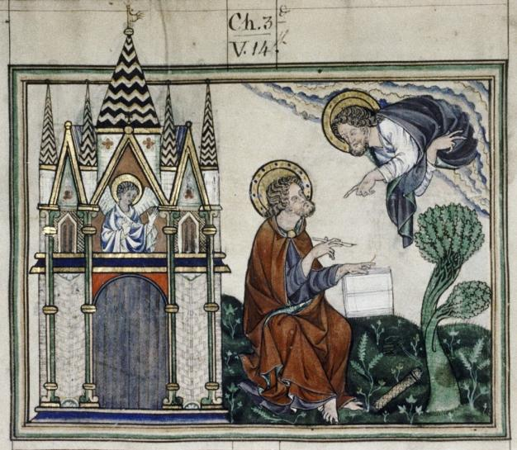
אֶל מַלְאַךְ קְהִלַּת לָאוֹדִיקֵאָה כְּתֹב:
אֶת אֵלֶּה הַדְּבָרִים אוֹמֵר הָאָמֵן, הָעֵד הַנֶּאֱמָן וְהָאֲמִתִּי, הָרֵאשִׁית שֶׁל בְּרִיאַת אֱלֹהִים: אֲנִי יוֹדֵעַ אֶת מַעֲשֶׂיךָ, שֶׁלֹּא קַר אַתָּה וְלֹא חַם. מִי יִתֵּן וְהָיִיתָ קַר אוֹ חַם. וּבְכֵן, מִפְּנֵי שֶׁאַתָּה פּוֹשֵׁר וְלֹא חַם וְלֹא קַר, אֲנִי עָתִיד לְהָקִיא אוֹתְךָ מִפִּי. מִכֵּיוָן שֶׁאַתָּה אוֹמֵר 'עָשִׁיר אֲנִי; עָשַׁרְתִּי וְלֹא חָסֵר לִי כְּלוּם' וְאֵינְךָ יוֹדֵעַ שֶׁאַתָּה הָאֻמְלָל וְהַמִּסְכֵּן, עָנִי וְעִוֵּר וְעָרוֹם, אָנֹכִי מַצִּיעַ לְךָ לִקְנוֹת מִמֶּנִּי זָהָב צָרוּף בָּאֵשׁ לְמַעַן תַּעֲשִׁיר, וּבְגָדִים לְבָנִים לְמַעַן תִּתְלַבֵּשׁ וְלֹא תֵּרָאֵה בֹּשֶׁת עֶרְוָתְךָ, וְקִילוּרִית לִמְשֹׁחַ אֶת עֵינֶיךָ לְמַעַן תִּרְאֶה. אֲנִי אֶת אֲשֶׁר אֹהַב אוֹכִיחַ וַאֲיַסֵּר. לָכֵן הֱיֵה נִמְרָץ וַחֲזֹר בִּתְשׁוּבָה. הִנְנִי עוֹמֵד לְיַד הַדֶּלֶת וְדוֹפֵק. אִישׁ כִּי יִשְׁמַע אֶת קוֹלִי וְיִפְתַּח אֶת הַדֶּלֶת, אֶכָּנֵס אֵלָיו וְאֶסְעַד אִתּוֹ וְהוּא אִתִּי. הַמְנַצֵּחַ, אֲנִי אֶתֵּן לוֹ לָשֶׁבֶת אִתִּי עַל כִּסְאִי כְּמוֹ שֶׁגַּם אֲנִי נִצַּחְתִּי וְיָשַׁבְתִּי עִם אָבִי עַל כִּסְאוֹ. מִי שֶׁאֹזֶן לוֹ, יִשְׁמַע נָא מַה שֶּׁהָרוּחַ אוֹמֶרֶת לַקְּהִלּוֹת." (הַהִתְגַּלּוּת ג, 14-22)
p. 010: Letter to Laodicea

Slide 16
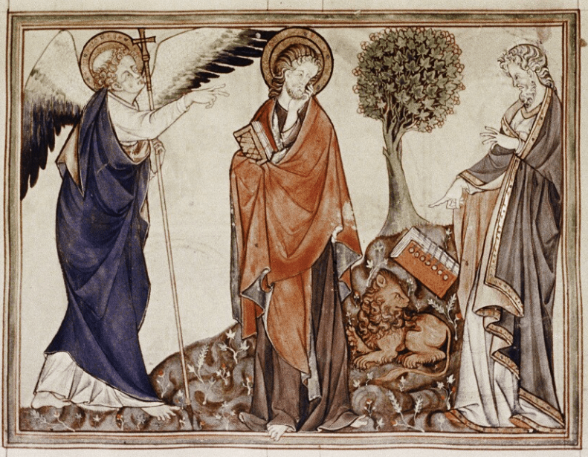
וְרָאִיתִי מַלְאַךְ רַב־כֹּחַ קוֹרֵא בְּקוֹל גָּדוֹל: "מִי רָאוּי לִפְתֹּחַ אֶת הַסֵּפֶר וּלְהַתִּיר אֶת חוֹתָמָיו?" וְלֹא יָכוֹל אִישׁ לֹא בַּשָּׁמַיִם וְלֹא בָּאָרֶץ וְלֹא מִתַּחַת לָאָרֶץ לִפְתֹּחַ אֶת הַסֵּפֶר, אַף לֹא לְהַבִּיט בּוֹ. וַאֲנִי בָּכִיתִי הַרְבֵּה, כִּי אִישׁ לֹא נִמְצָא רָאוּי לִפְתֹּחַ אֶת הַסֵּפֶר, אַף לֹא לְהַבִּיט בּוֹ. אָמַר אֵלַי אַחַד הַזְּקֵנִים: "אַל תִּבְכֶּה. הִנֵּה נִצַּח הָאַרְיֵה מִשֵּׁבֶט יְהוּדָה, שֹׁרֶשׁ דָּוִד, לִפְתֹּחַ אֶת הַסֵּפֶר וְאֶת שִׁבְעַת חוֹתָמָיו."
(הַהִתְגַּלּוּת ה, 2-5)
המלאך רב הכוח שמשמאל, השואב את כוחו, ככל הנראה, מן הצלב שבידו ,שואל את שאלתו : מי ראוי לפתוח את הספר ולהתיר את החותמות? יוחנן עומד ובוכה ואחד הזקנים במרכז שסביב ראשו הילה מנחמו ומצביע על האריה הרובץ ליד הספר החתום.
p. 011: The strong angel proclaims ‘Who is worthy?’

Slide 17
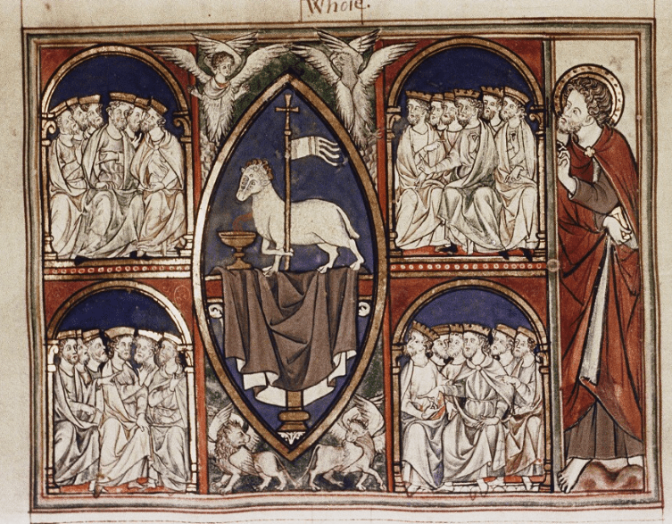
וְרָאִיתִי בֵּין הַכִּסֵּא וְאַרְבַּע הַחַיּוֹת וּבֵין הַזְּקֵנִים עוֹמֵד שֶׂה כְּמוֹ טָבוּחַ; שֶׁבַע קַרְנַיִם לוֹ, וְשֶׁבַע עֵינַיִם אֲשֶׁר הֵן שֶׁבַע רוּחוֹת הָאֱלֹהִים הַשְּׁלוּחוֹת אֶל כָּל הָאָרֶץ. (הַהִתְגַּלּוּת ה, 6)
יוחנן עומד מימין וצופה בהתגלות: בתוך מנדורלה (הילת שקד) עומד שה האלוהים עם שבע קרנים ושבע עיניים שהועלה לקרבן (דמו ניגר לגביע היין). הוא שניצח (את המוות) אוחז בדגל התחיה
עם הצלב על עמודו. סביב המנדורלה האטריבוטים של ארבעת כותבי הבשורות למעלה מתי משמאל ויוחנן מימין, למטה מרקוס משמאל ולוקס מימין. עשרים וארבעה הזקנים מתוארים כמלכים יושבים ששה, ששה בפינות הארץ.
p. 012: The Lamb enthroned

Slide 18
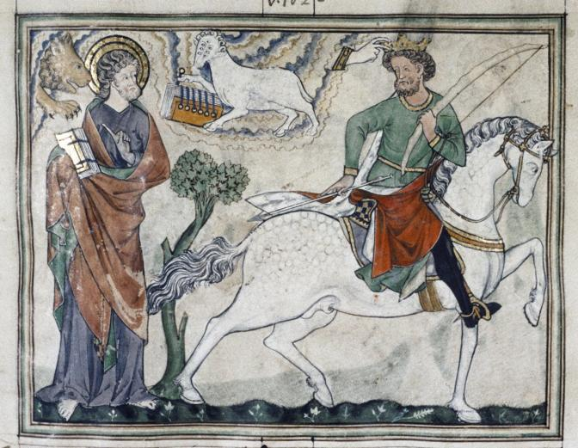
רָאִיתִי כַּאֲשֶׁר פָּתַח הַשֶֹה אֶת אֶחָד מִשִּׁבְעַת הַחוֹתָמוֹת, וְשָׁמַעְתִּי אַחַת מֵאַרְבַּע הַחַיּוֹת אוֹמֶרֶת כְּמוֹ בְּקוֹל רַעַם: "בּוֹא!" רָאִיתִי וְהִנֵּה סוּס לָבָן וְהַיּוֹשֵׁב עָלָיו נוֹשֵׂא קֶשֶׁת; עֲטֶרֶת נִתְּנָה לוֹ וְהוּא יָצָא מְנַצֵּחַ וּלְמַעַן יְנַצֵּחַ.
(הַהִתְגַּלּוּת ו, 1-2)
למעלה השה בעל שבעת הקרניים ושבע העיניים פתח את החותם הראשון בספר והַחַיָּה הָרִאשׁוֹנָה הדּוֹמָה לְאַרְיֵה קוראת לפרש על הסוס הלבן לבוא. עטרה לראשו של הפרש וקשת וחץ בידיו
p. 013: The first seal - rider on the white horse

Slide 19
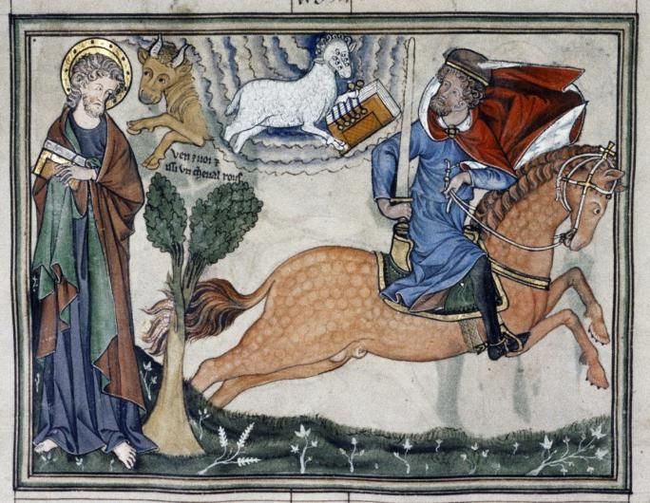
כַּאֲשֶׁר פָּתַח אֶת הַחוֹתָם הַשֵּׁנִי שָׁמַעְתִּי אֶת הַחַיָּה הַשְּׁנִיָּה* אוֹמֶרֶת: "בּוֹא!" סוּס אַחֵר יָצָא, אָדֹם כָּאֵשׁ. לַיּוֹשֵׁב עָלָיו נִתַּן לְהָסִיר אֶת הַשָּׁלוֹם מִן הָאָרֶץ כְּדֵי שֶׁיַּהַרְגוּ זֶה אֶת זֶה; וְחֶרֶב גְּדוֹלָה נִתְּנָה לוֹ.
(הַהִתְגַּלּוּת ו, 3-4)
*הַחַיָּה הַשְּׁנִיָּה דּוֹמָה לְעֵגֶל
p. 014: The second seal - the red horse

Slide 20
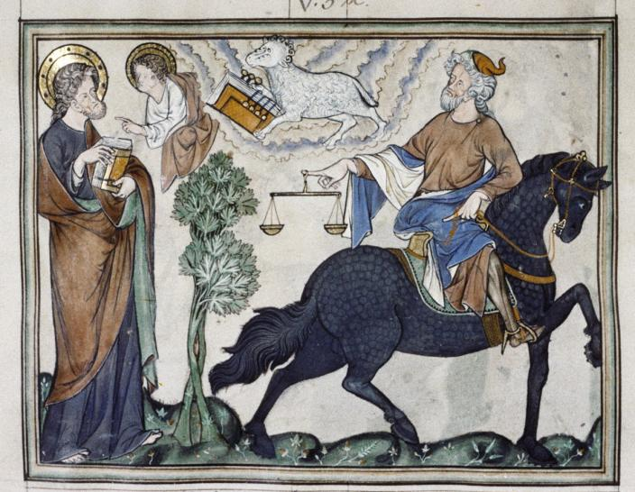
כַּאֲשֶׁר פָּתַח אֶת הַחוֹתָם הַשְּׁלִישִׁי שָׁמַעְתִּי אֶת הַחַיָּה הַשְּׁלִישִׁית* אוֹמֶרֶת: "בּוֹא!" רָאִיתִי וְהִנֵּה סוּס שָׁחוֹר וְהַיּוֹשֵׁב עָלָיו מַחֲזִיק מֹאזְנַיִם בְּיָדוֹ. וְשָׁמַעְתִּי כְּמוֹ קוֹל בֵּין אַרְבַּע הַחַיּוֹת אוֹמֵר: "לִיטֶר חִטִּים בְּדִינָר וּשְׁלוֹשָׁה לִיטְרִים שְׂעוֹרִים בְּדִינָר, וְלַשֶּׁמֶן וְלַיַּיִן אַל תַּזִּיק."
(הַהִתְגַּלּוּת ו, 5-6)
*הַחַיָּה הַשְּׁלִישִׁית פָּנִים לָהּ כִּפְנֵי אָדָם
p. 015: The third seal - the black horse

Slide 21
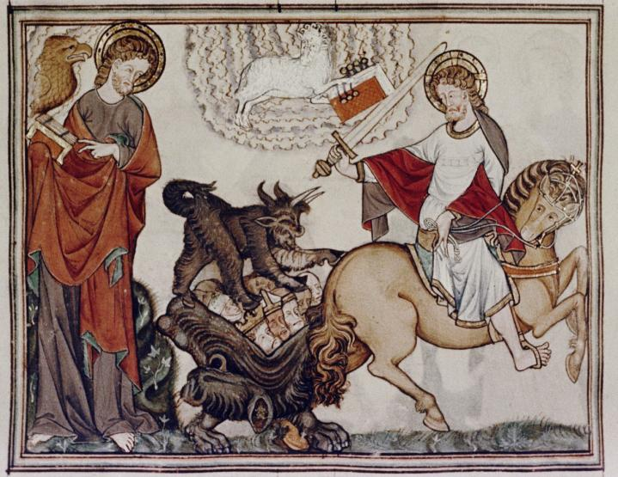
כַּאֲשֶׁר פָּתַח אֶת הַחוֹתָם הָרְבִיעִי שָׁמַעְתִּי אֶת קוֹל הַחַיָּה הָרְבִיעִית אוֹמֵר: "בּוֹא!" רָאִיתִי וְהִנֵּה סוּס יְרַקְרַק וְהַיּוֹשֵׁב עָלָיו שְׁמוֹ מָוֶת, וּשְׁאוֹל הָלְכָה אַחֲרָיו. וְנִתְּנָה לָהֶם סַמְכוּת עַל רֶבַע הָאָרֶץ, לַהֲרֹג בַּחֶרֶב וּבָרָעָב וּבַמָּוֶת וְעַל־יְדֵי חַיּוֹת הָאָרֶץ.
(הַהִתְגַּלּוּת ו, 7-8)
*הַחַיָּה הָרְבִיעִית דּוֹמָה לְנֶשֶׁר מְעוֹפֵף
הסוס הירוק במקור χλωρόςכלורוס שיכול להתפרש גם כחיוור
השאול ההולכת אחרי הסוס צוירה כראש מפלצת על רגלי אריה שבפיה ראשי המתים המשתייכים לכל שכבות האוכלוסיה. מעליהם חיה מפלצתית נוספת בעלת קרנים כפולות
p. 016: The fourth seal – the pale horse

Slide 22
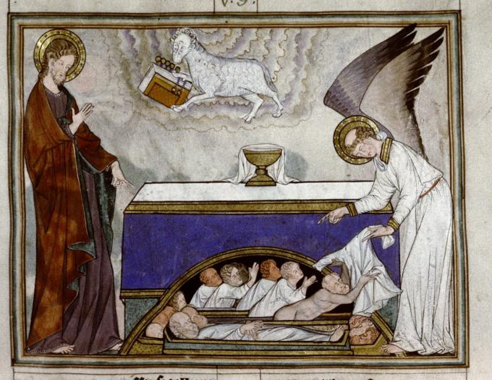
כַּאֲשֶׁר פָּתַח אֶת הַחוֹתָם הַחֲמִישִׁי רָאִיתִי מִתַּחַת לַמִּזְבֵּחַ אֶת נַפְשׁוֹת הַטְּבוּחִים עַל דְּבַר הָאֱלֹהִים וְעַל הָעֵדוּת שֶׁהֶחֱזִיקוּ בָּהּ. וְהֵם צָעֲקוּ בְּקוֹל גָּדוֹל: "עַד מָתַי, אֲדֹנָי הַקָּדוֹשׁ וַאֲמִתִּי, לֹא תִּשְׁפֹּט וְתִנְקֹם אֶת דָּמֵינוּ מִיּוֹשְׁבֵי הָאָרֶץ?" לְכָל אֶחָד מֵהֶם נִתְּנָה גְּלִימָה לְבָנָה וְנֶאֱמַר לָהֶם לָנוּחַ עוֹד זְמַן מְעַט, עַד שֶׁיִּמָּלֵא גַּם מִסְפַּר חַבְרֵיהֶם הָעֲבָדִים וַאֲחֵיהֶם הָעֲתִידִים לֵהָרֵג כְּמוֹהֶם.
(הַהִתְגַּלּוּת ו, 9-11)
נפשות הטבוחים על דבר האלהים הם המרטירים
p. 017: The fifth seal – the souls of the martyrs

Slide 23
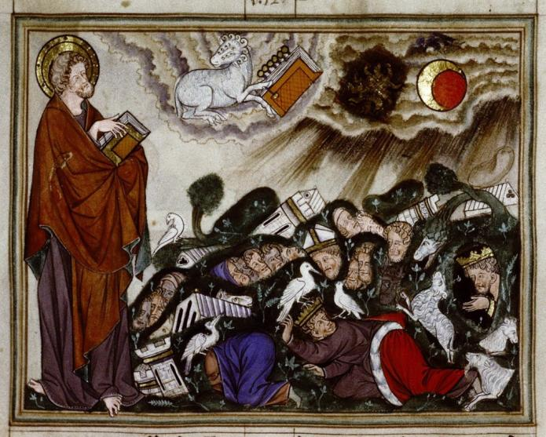
רָאִיתִי כְּשֶׁפָּתַח אֶת הַחוֹתָם הַשִּׁשִּׁי הִתְחוֹלְלָה רְעִידַת אֲדָמָה גְּדוֹלָה; הַשֶּׁמֶשׁ הִשְׁחִירָה כְּשַׂק שֵׂעָר וְהַיָּרֵחַ כֻּלּוֹ הָיָה כְּדָם; כּוֹכְבֵי הַשָּׁמַיִם נָפְלוּ אַרְצָה, כִּתְאֵנָה הַמַּשְׁלִיכָה אֶת פַּגֶּיהָ כַּאֲשֶׁר הִיא מִטַּלְטֶלֶת בְּרוּחַ חֲזָקָה; הַשָּׁמַיִם נָסוֹגוּ כִּמְגִלָּה נִגְלֶלֶת; כָּל הַר וְאִי נֶעֶתְקוּ מִמְּקוֹמָם. וּמַלְכֵי הָאָרֶץ וְהַנִּכְבָּדִים, שָׂרֵי הָאֲלָפִים וְהָעֲשִׁירִים וּבַעֲלֵי הָעָצְמָה, כָּל עֶבֶד וְכָל בֶּן־חוֹרִין, הִתְחַבְּאוּ בַּמְּעָרוֹת וּבְסַלְעֵי הֶהָרִים, וְאָמְרוּ לֶהָרִים וְלַסְּלָעִים: "נִפְלוּ עָלֵינוּ וְהַסְתִּירוּ אוֹתָנוּ מִפְּנֵי הַיּוֹשֵׁב עַל הַכִּסֵּא וּמִזַּעַם הַשֶֹה, כִּי בָּא הַיּוֹם הַגָּדוֹל, יוֹם חֲרוֹנָם, וּמִי יָכוֹל לַעֲמֹד?" (הַהִתְגַּלּוּת ו, 12-17)
p. 018: The sixth seal – the earthquake

Slide 24
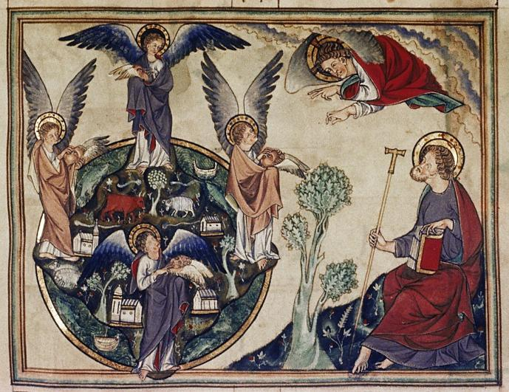
אַחֲרֵי כֵן רָאִיתִי אַרְבָּעָה מַלְאָכִים עוֹמְדִים בְּאַרְבַּע פִּנּוֹת הָאָרֶץ, אוֹחֲזִים אֶת אַרְבַּע רוּחוֹת הָאָרֶץ כְּדֵי שֶׁלֹּא תִּשֹּׁב רוּחַ לֹא עַל הָאָרֶץ וְלֹא עַל הַיָּם וְלֹא עַל כָּל עֵץ. רָאִיתִי מַלְאָךְ אַחֵר עוֹלֶה מִמִּזְרַח שֶׁמֶשׁ וּבִרְשׁוּתוֹ חוֹתַם אֱלֹהִים חַיִּים. הוּא קָרָא בְּקוֹל גָּדוֹל אֶל אַרְבַּעַת הַמַּלְאָכִים אֲשֶׁר נִתַּן לָהֶם לְחַבֵּל בָּאָרֶץ וּבַיָּם, בְּאָמְרוֹ: "אַל תְּחַבְּלוּ בָּאָרֶץ וּבַיָּם וּבָעֵצִים עַד אֲשֶׁר נַחְתֹּם אֶת עַבְדֵי אֱלֹהֵינוּ עַל מִצְחוֹתֵיהֶם. (הַהִתְגַּלּוּת ז, 1-3)
p. 019: Angels holding the winds; the angel with the seal of the living God

Slide 25
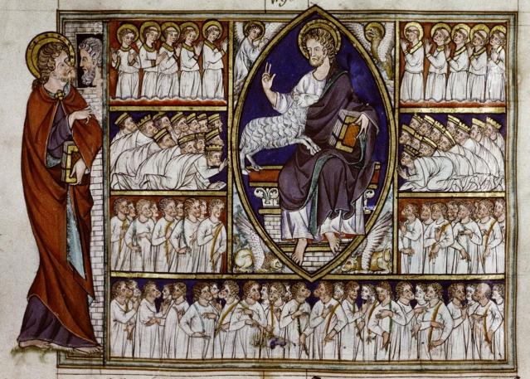
אַחֲרֵי כֵן רָאִיתִי וְהִנֵּה הָמוֹן רַב, אֲשֶׁר לֹא יָכוֹל אִישׁ לִמְנוֹתוֹ, מִכָּל הָאֻמּוֹת וְהַשְּׁבָטִים וְהָעַמִּים וְהַלְּשׁוֹנוֹת - עוֹמְדִים לִפְנֵי הַכִּסֵּא וְלִפְנֵי הַשֶֹה כְּשֶׁהֵם לְבוּשִׁים גְּלִימוֹת לְבָנוֹת וְכַפּוֹת תְּמָרִים בִּידֵיהֶם, וְקוֹרְאִים בְּקוֹל גָּדוֹל: "הַיְשׁוּעָה לֵאלֹהֵינוּ הַיּוֹשֵׁב עַל הַכִּסֵּא וְלַשֶֹה."
כָּל הַמַּלְאָכִים עָמְדוּ סָבִיב לַכִּסֵּא וְלַזְּקֵנִים וּלְאַרְבַּע הַחַיּוֹת. הֵם נָפְלוּ עַל פְּנֵיהֶם לִפְנֵי הַכִּסֵּא וְהִשְׁתַּחֲווּ לֵאלֹהִים בְּאָמְרָם: "אָמֵן. הַבְּרָכָה וְהַכָּבוֹד, הַחָכְמָה וְהַתּוֹדָה, הַיְקָר וְהַגְּבוּרָה וְהָעֹז לֵאלֹהֵינוּ לְעוֹלְמֵי עוֹלָמִים. אָמֵן."
דִּבֵּר אַחַד הַזְּקֵנִים וְאָמַר אֵלַי: "אֵלֶּה הַלְּבוּשִׁים גְּלִימוֹת לְבָנוֹת מִי הֵם וּמֵאַיִן בָּאוּ?" הֵשַׁבְתִּי לוֹ: "אֲדוֹנִי, אַתָּה יוֹדֵעַ."
(הַהִתְגַּלּוּת ז, 9-14)
p. 020: The great multitude adore God and the Lamb

Slide 26
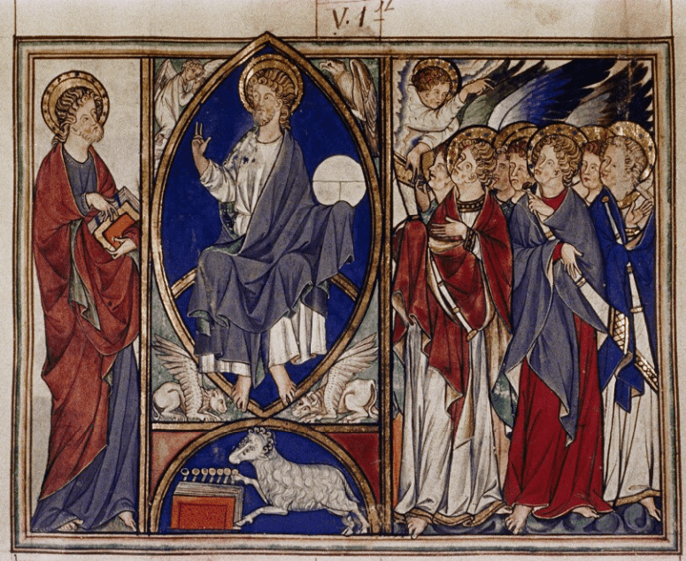
כַּאֲשֶׁר פָּתַח אֶת הַחוֹתָם הַשְּׁבִיעִי הָיְתָה דְּמָמָה בַּשָּׁמַיִם כַּחֲצִי שָׁעָה. רָאִיתִי אֶת שִׁבְעַת הַמַּלְאָכִים הָעוֹמְדִים לִפְנֵי הָאֱלֹהִים; שִׁבְעָה שׁוֹפָרוֹת נִתְּנוּ לָהֶם.
(הַהִתְגַּלּוּת ח, 1-2)
p. 021: The seventh seal – the giving of the trumpets

Slide 27
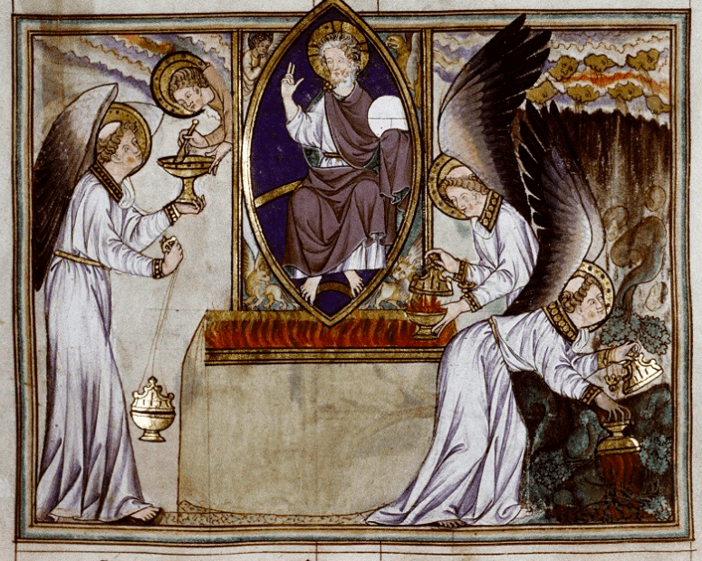
וּמַלְאָךְ אַחֵר בָּא וְעָמַד אֵצֶל הַמִּזְבֵּחַ; בְּיָדוֹ מַחְתַּת זָהָב, וּקְטֹרֶת רַבָּה נִתְּנָה לוֹ כְּדֵי לָשִׂים אוֹתָהּ בִּתְפִלּוֹת כָּל הַקְּדוֹשִׁים עַל מִזְבַּח הַזָּהָב אֲשֶׁר לִפְנֵי הַכִּסֵּא. וַעֲשַׁן הַקְּטֹרֶת עָלָה בִּתְפִלּוֹת הַקְּדוֹשִׁים מִיָּדוֹ שֶׁל הַמַּלְאָךְ לִפְנֵי הָאֱלֹהִים. לָקַח הַמַּלְאָךְ אֶת הַמַּחְתָּה, מִלֵּא אוֹתָהּ אֵשׁ מִן הַמִּזְבֵּחַ וְהִשְׁלִיךְ עַל הָאָרֶץ. אָז הִתְחוֹלְלוּ רְעָמִים וְקוֹלוֹת וּבְרָקִים וּרְעִידוֹת אֲדָמָה. (הַהִתְגַּלּוּת ח, 3-5)
p. 022: The angel given incence censes the altar

Slide 28
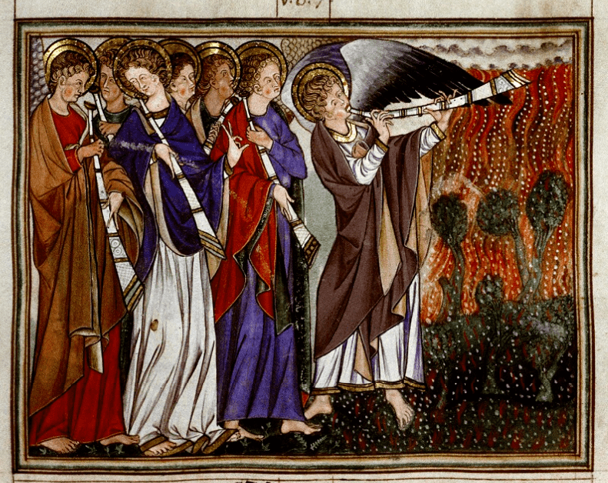
שִׁבְעַת הַמַּלְאָכִים אֲשֶׁר בְּיָדָם שִׁבְעַת הַשּׁוֹפָרוֹת הִתְכּוֹנְנוּ לִתְקֹעַ. הָרִאשׁוֹן תָּקַע בַּשּׁוֹפָר וְהִנֵּה הִתְהַוּוּ בָּרָד וְאֵשׁ מְעֹרָבִים בְּדָם וְהֻשְׁלְכוּ אַרְצָה; שְׁלִישׁ הָאָרֶץ נִשְׂרַף, שְׁלִישׁ הָעֵצִים נִשְׂרַף, וְכָל יֶרֶק עֵשֶׂב נִשְׂרַף.
(הַהִתְגַּלּוּת ח, 3-5)
p. 023: The first trumpet – the rain of fire on the earth

Slide 29
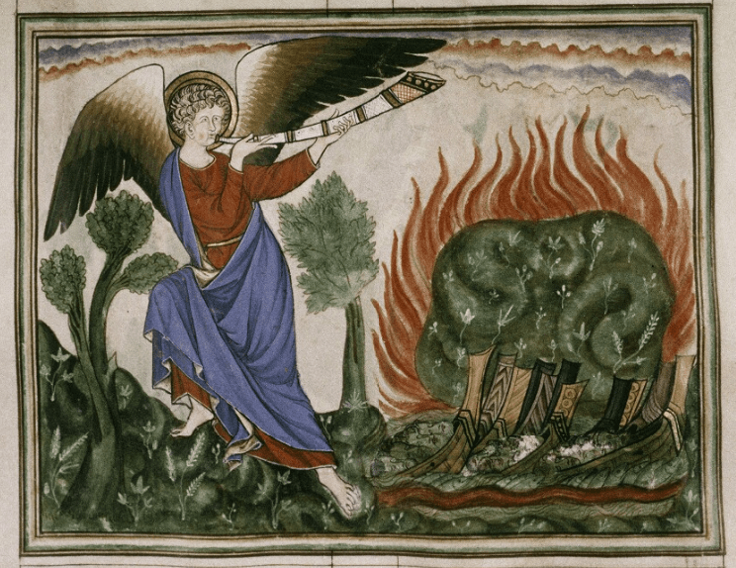
הַמַּלְאָךְ הַשֵּׁנִי תָּקַע בַּשּׁוֹפָר וּכְמוֹ הַר גָּדוֹל בּוֹעֵר בָּאֵשׁ הֻשְׁלַךְ אֶל הַיָּם; שְׁלִישׁ הַיָּם נִהְיָה לְדָם, שְׁלִישׁ הַיְצוּרִים בַּיָּם - אֲשֶׁר נֶפֶשׁ לָהֶם - מֵתוּ, וּשְׁלִישׁ הָאֳנִיּוֹת נִשְׁמְדוּ. (הַהִתְגַּלּוּת ח, 8-9)
p. 024: The second trumpet – a mountain of fire is cast on the sea

Slide 30
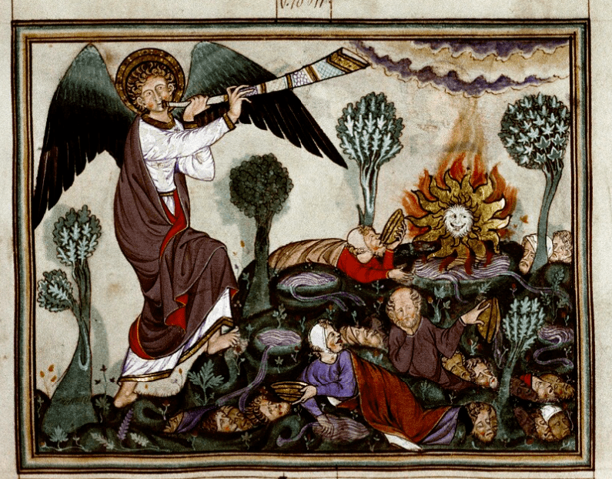
הַמַּלְאָךְ הַשְּׁלִישִׁי תָּקַע בַּשּׁוֹפָר וּמִן הַשָּׁמַיִם נָפַל כּוֹכָב גָּדוֹל בּוֹעֵר כְּלַפִּיד. הוּא נָפַל עַל שְׁלִישׁ הַנְּהָרוֹת וְעַל מַעַיְנוֹת הַמַּיִם - שֵׁם הַכּוֹכָב נִקְרָא לַעֲנָה - וּשְׁלִישׁ הַמַּיִם נֶהְפַּךְ לְלַעֲנָה וְרַבִּים מִבְּנֵי אָדָם מֵתוּ מִן הַמַּיִם שֶׁנִּהְיוּ מָרִים. (הַהִתְגַּלּוּת ח, 10-11)
p. 025: The third trumpet – a burning star falls from the heavens

Slide 31
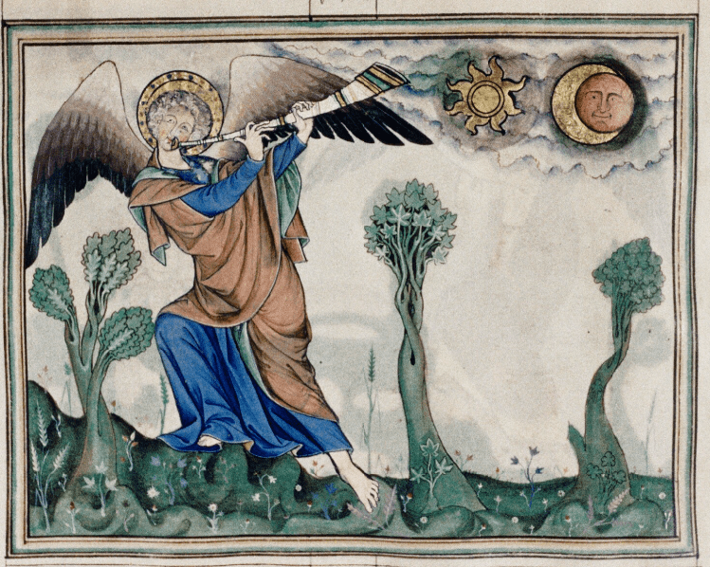
הַמַּלְאָךְ הָרְבִיעִי תָּקַע בַּשּׁוֹפָר וּשְׁלִישִׁית הַשֶּׁמֶשׁ לָקְתָה וְגַם שְׁלִישׁ הַיָּרֵחַ וּשְׁלִישׁ הַכּוֹכָבִים, כְּדֵי שֶׁיֶּחְשַׁךְ שְׁלִישׁ מֵהֶם וְהַיּוֹם לֹא יָאִיר שְׁלִישִׁיתוֹ וְכֵן גַּם הַלַּיְלָה. (הַהִתְגַּלּוּת ח, 12)
p. 026: The fourth trumpet – the darkening of the sun and moon

Slide 32
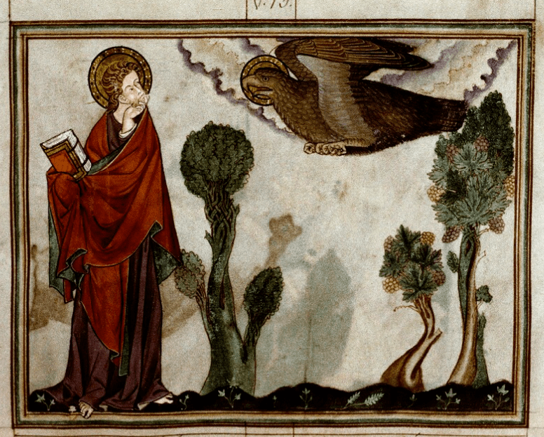
רָאִיתִי וְשָׁמַעְתִּי נֶשֶׁר אֶחָד מְעוֹפֵף בְּאֶמְצַע הַשָּׁמַיִם וְהוּא אוֹמֵר בְּקוֹל גָּדוֹל: "אוֹי, אוֹי, אוֹי לְיוֹשְׁבֵי הָאָרֶץ מִיֶּתֶר קוֹלוֹת הַשּׁוֹפָר אֲשֶׁר שְׁלֹשֶׁת הַמַּלְאָכִים עֲתִידִים לִתְקֹעַ." (הַהִתְגַּלּוּת ח, 13)
p. 027: The eagle cries ‘Woe!’

Slide 33
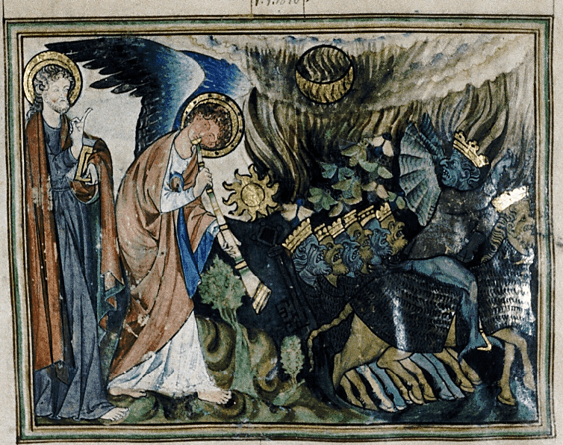
וְהַמַּלְאָךְ הַחֲמִישִׁי תָּקַע בַּשּׁוֹפָר וָאֵרֶא כוֹכָב נֹפֵל מִן־הַשָּׁמַיִם לָאָרֶץ וְלוֹ נִתַּן מַפְתֵּחַ בְּאֵר הַתְּהוֹם׃ וַיִּפְתַּח אֶת־בְּאֵר הַתְּהוֹם וַיַּעַל קִיטוֹר מִן־הַבְּאֵר כְּקִיטוֹר כִּבְשָׁן גָּדוֹל וַיֶּחְשַׁךְ הַשֶּׁמֶשׁ וְהָרָקִיעַ מִקִּיטוֹר הַבְּאֵר׃ וּמִן־הַקִּיטֹר יָצָא אַרְבֶּה עַל־הָאָרֶץ וְשָׁלְטָן נִתַּן לָהֶם כְּשָׁלְטַן עַקְרַבֵּי הָאָרֶץ׃ וַיֵּאָמַר לָהֶם אֲשֶׁר לֹא יַשְׁחִיתוּ אֶת־עֵשֶׂב הָאָרֶץ וְלֹא כָל־יֶרֶק וְלֹא כָל־עֵץ כִּי אִם־אֶת־בְּנֵי הָאָדָם אֲשֶׁר אֵין־לָהֶם חוֹתַם הָאֱלֹהִים בְּמִצְחוֹתָם׃
(הַהִתְגַּלּוּת ט, 1-4)
p. 028: The fifth trumpet – the falling star and the locusts coming from the pit

Slide 34
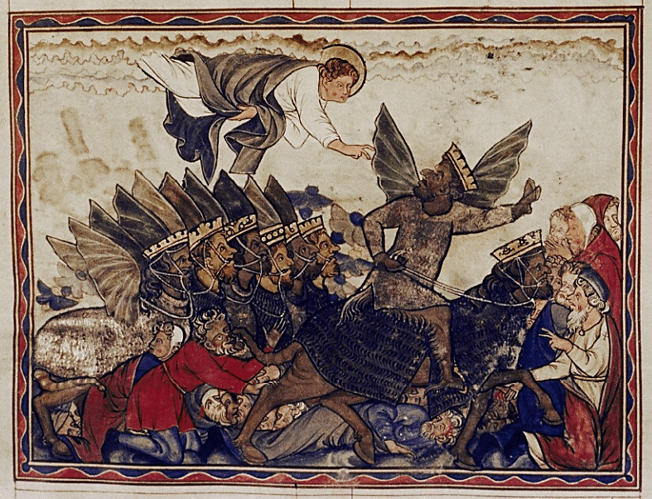
וַיְהִי מַרְאֵה הָאַרְבֶּה כְּמַרְאֵה סוּסִים עֲרוּכֵי מִלְחָמָה וְעַל־רָאשֵׁיהֶם כַּעֲטָרוֹת כְּעֵין זָהָב וּפְנֵיהֶם כִּפְנֵי אָדָם׃ וְשֵׂעָר לָהֶם כִּשְׂעַר נָשִׁים וְשִׁנֵּיהֶם שִׁנֵּי אַרְיֵה׃ וְשִׁרְיֹנִים לָהֶם כְּשִׁרְיֹנֵי בַרְזֶל וְקוֹל כַּנְפֵיהֶם כְּקוֹל מַרְכְּבוֹת סוּסִים רַבִּים עֲרוּכִים לַמִּלְחָמָה׃ וּזְנָבוֹת לָהֶם כְּזַנְבוֹת עַקְרַבִּים וְעֳקָצִים בְּזַנְבוֹתָם וְהָשְׁלְטוּ לְעַנּוֹת אֶת־בְּנֵי הָאָדָם חֲמִשָּׁה חֳדָשִׁים׃ וּמַלְאַךְ הַתְּהוֹם הוּא מֶלֶךְ עֲלֵיהֶם וּשְׁמוֹ אֲבַדּוֹן בְּעִבְרִית וְאַפּוֹלְיוֹן בִּיוָנִית׃ (הַהִתְגַּלּוּת ט, 7-11)
p. 029: The locusts riding

Slide 35
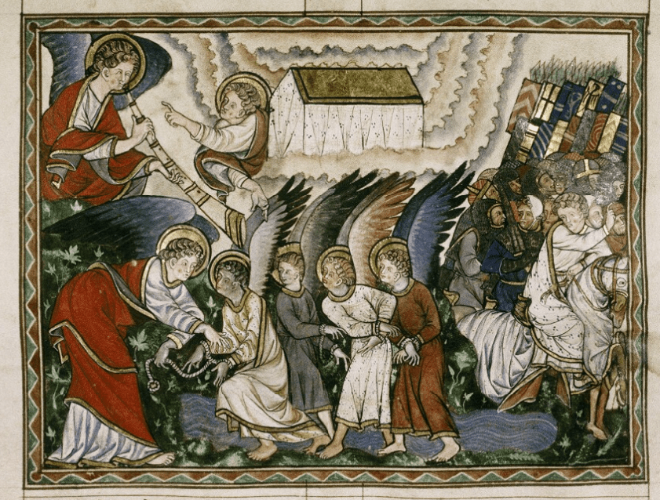
וְהַמַּלְאָךְ הַשִּׁשִּׁי תָּקַע בַּשּׁוֹפָר וָאֶשְׁמַע קוֹל אֶחָד מֵאַרְבַּע קַרְנוֹת מִזְבַּח הַזָּהָב אֲשֶׁר לִפְנֵי אֱלֹהִים׃ וַיֹּאמֶר לַמַּלְאָךְ הַשִּׁשִּׁי אֲשֶׁר הַשּׁוֹפָר בְּיָדוֹ הַתֵּר אֶת־אַרְבָּעָה הַמַּלְאָכִים הָהֵם הָאֲסוּרִים עַל־הַנָּהָר הַגָּדוֹל נְהַר־פְּרָת׃ וַיֻּתְּרוּ אַרְבָּעָה הַמַּלְאָכִים אֲשֶׁר הָיוּ נְכוֹנִים לַשָּׁעָה וְלַיּוֹם וְלַחֹדֶשׁ וְלַשָּׁנָה לְהָמִית שְׁלִישִׁית בְּנֵי הָאָדָם
(הַהִתְגַּלּוּת ט, 13-15)
בצד ימין של התמונה נראה צבא פרשים, עם נסים הרלדיים על גבי הרמחים.
p. 030: The sixth trumpet – the unbinding of the four angels in the Euphrates

Slide 36
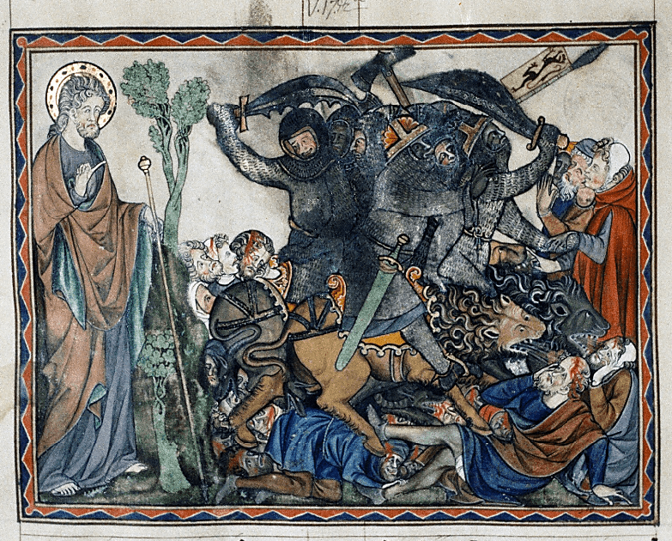
וּמִסְפַּר צִבְאוֹת הַפָּרָשִׁים עֶשְׂרִים אֶלֶף רִבּוֹא וַאֲנִי שָׁמַעְתִּי מִסְפָּרָם׃ וְכֵן רָאִיתִי בַמַּרְאָה אֶת־הַסּוּסִים וְרֹכְבֵיהֶם אֲשֶׁר שִׁרְיֹנוֹתֵיהֶם כְּעֵין אֵשׁ וּתְכֵלֶת וְגָפְרִית וְרָאשֵׁי הַסּוּסִים כְּרָאשֵׁי אֲרָיוֹת וּמִפִּיהֶם יוֹצֵא אֵשׁ וְקִיטוֹר וְגָפְרִית׃ וַתּוּמַת שְׁלִישִׁית בְּנֵי אָדָם בְּשָׁלשׁ מַגֵּפוֹת הָאֵלֶּה בָּאֵשׁ וּבַקִּיטוֹר וּבַגָּפְרִית הַיֹּצְאוֹת מִפִּיהֶם׃ כִּי־כֹחַ הַסּוּסִים בְּפִיהֶם וּבְזַנְבוֹתָם כִּי זַנְבוֹתָם כַּנְּחָשִׁים וְרָאשִׁים לָהֶם וּבָהֶם יַשְׁחִיתוּ׃ וּשְׁאָר בְּנֵי אָדָם אֲשֶׁר לֹא מֵתוּ בַּמַּגֵּפוֹת הָאֵלֶּה בְּכָל־זֹאת לֹא־שָׁבוּ מִמַּעֲשֵׂי יְדֵיהֶם מֵהִשְׁתַּחֲוֹת עוֹד לַשֵּׁדִים וְלַעֲצַבֵּי זָהָב וָכֶסֶף וּנְחשֶׁת וְאֶבֶן וָעֵץ אֲשֶׁר לֹא־יִרְאוּ וְלֹא־יִשְׁמְעוּ וְלֹא יְהַלֵּכוּ׃ וְלֹא שָׁבוּ מִדַּרְכָּם וַיּוֹסִיפוּ לִרְצֹחַ וּלְכַשֵּׁף וְלִזְנוֹת וְלִגְנֹב׃ (הַהִתְגַּלּוּת ט, 16-21)
p. 031: The horsemen destroy the people

Slide 37
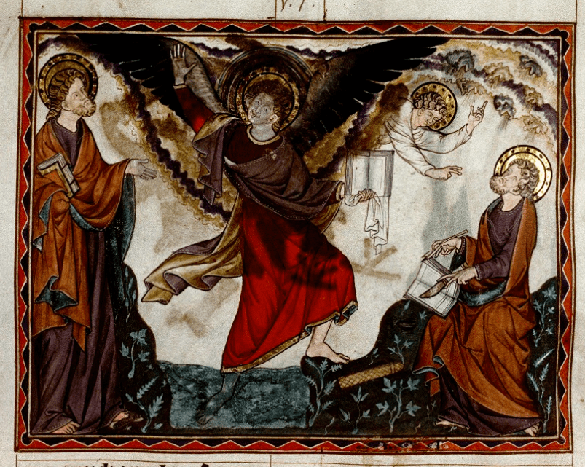
וָאֵרֶא מַלְאָךְ אַחֵר אַבִּיר יוֹרֵד מִן הַשָּׁמַיִם וְהוּא עֹטֶה עָנָן וְעַל־רֹאשׁוֹ כְּמַרְאֵה הַקֶּשֶׁת אֲשֶׁר בֶּעָנָן וּפָנָיו כַּשֶּׁמֶשׁ וְרַגְלָיו כְּעַמּוּדֵי אֵשׁ׃ וּבְיָדוֹ סֵפֶר קָטֹן פָּתוּחַ וַיָּשֶׂם אֶת־רֶגֶל יְמִינוֹ עַל־הַיָּם וְאֶת־שְׂמֹאלוֹ עַל־הָאָרֶץ׃ וַיִּקְרָא בְּקוֹל גָּדוֹל כַּאֲשֶׁר יִשְׁאַג הָאַרְיֵה וּבְקָרְאוֹ דִּבְּרוּ שִׁבְעַת הָרְעָמִים בְּקוֹלֹתֵיהֶם׃ וּכְדַבֵּר שִׁבְעַת הָרְעָמִים בְּקוֹלֹתֵיהֶם חָפַצְתִּי לִכְתֹּב וָאֶשְׁמַע קוֹל מִן־הַשָּׁמַיִם לֵאמֹר חֲתוֹם אֵת אֲשֶׁר־דִּבְּרוּ שִׁבְעַת הָרְעָמִים וְאַל־תִּכְתֹּב זֹאת׃ ׃ (הַהִתְגַּלּוּת י, 1-4)
p. 032: The seven thunders and the great angel

Slide 38
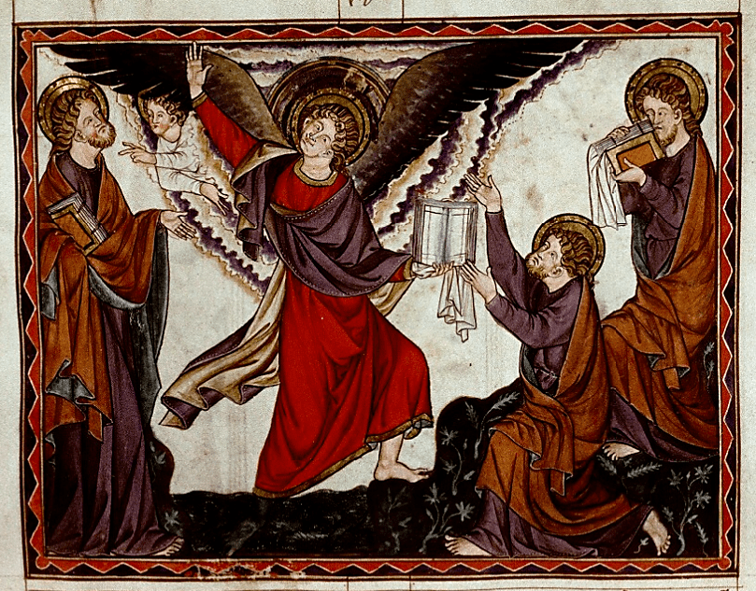
וְהַקּוֹל אֲשֶׁר שָׁמַעְתִּי מִן־הַשָּׁמַיִם דִּבֶּר אֵלַי שֵׁנִית לֵאמֹר לֵךְ וְקַח אֶת־הַסֵּפֶר הַקָּטֹן הַפָּתוּחַ אֲשֶׁר בְּיַד־הַמַּלְאָךְ הָעֹמֵד עַל־הַיָּם וְעַל־הָאָרֶץ׃ וָאָבֹא אֶל־הַמַּלְאָךְ וָאֹמַר אֵלָיו תְּנָה־לִּי אֶת־הַסֵּפֶר וַיֹּאמֶר אֵלַי קַח וֶאֱכֹל אֹתוֹ וְהוּא יֵמַר בְּבִטְנְךָ וּבְפִיךָ יִהְיֶה מָתוֹק כִּדְבָשׁ׃ וָאֶקַּח אֶת־הַסֵּפֶר מִיַּד־הַמַּלְאָךְ וָאֹכְלֵהוּ וַיְהִי בְּפִי כִּדְבַשׁ לְמָתוֹק וְאַחֲרֵי אָכְלִי אֹתוֹ וַתִּמָּלֵא בִטְנִי מְרוֹרִים׃ וַיֹּאמְרוּ אֵלָי עוֹד תָּשׁוּב תִּנָּבֵא עַל־עַמִּים וְגוֹיִם וּלְשֹׁנוֹת וּמְלָכִים רַבִּים׃ (הַהִתְגַּלּוּת י, 8-11)
p. 033: The angel gives John the book to eat

Slide 39
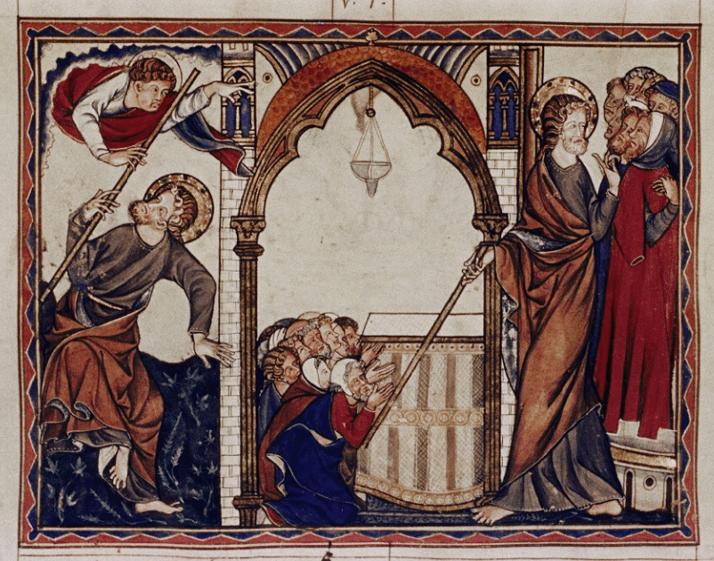
וַיִּנָּתֶן־לִי קָנֶה וְהוּא כְמַטֶּה וַיַּעֲמֹד הַמַּלְאָךְ וַיֹּאמֶר קוּם וּמֹד אֶת־הֵיכַל יְהוָֹה וְאֵת הַמִּזְבֵּחַ וְאֵת הַמִּשְׁתַּחֲוִים בּוֹ׃ וְהֶחָצֵר אֲשֶׁר מִחוּץ לַהֵיכָל אֹתָהּ נְטֹשׁ וְאַל־תְּמֻדֶּנָּה כִּי־לַגּוֹיִם נִתָּנָה וְרָמְסוּ אֶת־עִיר הַקֹּדֶשׁ אַרְבָּעִים וּשְׁנַיִם חֳדָשִׁים׃ (הַהִתְגַּלּוּת יא, 1-2)
p. 034: The angel gives John the rod to measure the temple

Slide 40
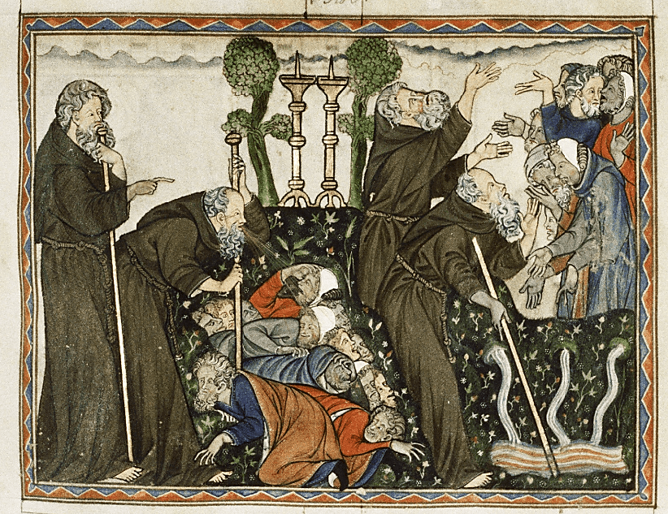
אֵלֶּה הֵם שְׁנֵי הַזֵּיתִים וּשְׁתֵּי הַמְּנֹרוֹת הָעֹמְדִים לִפְנֵי אֱלֹהֵי הָאָרֶץ׃ וְכִי־יְבַקֵּשׁ אִישׁ לְהָרַע לָהֶם אֵשׁ יֹצֵאת מִפִּיהֶם אֹכֶלֶת אֶת־אֹיְבֵיהֶם וְכֵן כָּל־הַמְבַקֵּשׁ לְהָרַע לָהֶם מוֹת יוּמָת׃ וְהֵם יֶשׁ־לְאֵל יָדָם לַעֲצֹר אֶת־הַשָּׁמַיִם וְלֹא־יִהְיֶה מָטָר בִּימֵי נְבוּאָתָם וְיִשְׁלְטוּ עַל־הַמַּיִם לְהָפְכָם לְדָם וְעַל־הָאָרֶץ לְהַכֹּתָהּ בְּכָל־נֶגַע מִדֵּי יֶחְפָּצוּ׃
(הַהִתְגַּלּוּת יא, 4-6)
p. 035: The witnesses breathe fire and prophesy to the people

Slide 41
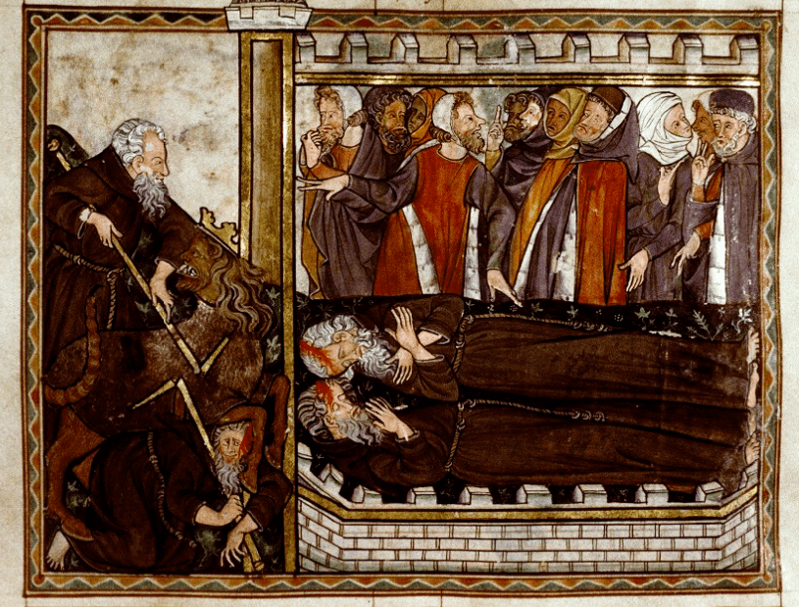
וּבְכַלּוֹתָם עֵדוּתָם הַחַיָּה הָעֹלָה מִתְּהוֹם תַּעֲשֶׂה עִמָּהֶם מִלְחָמָה וְתוּכַל לָהֶם וַהֲרָגָתַם׃ וְהָיְתָה נִבְלָתָם בִּרְחוֹב הָעִיר הַגְּדוֹלָה הַנִּקְרֵאת כְּפִי הָרוּחַ בְּשֵׁם סְדוֹם וּמִצְרַיִם אֲשֶׁר־שָׁם נִצְלַב גַּם־אֲדֹנֵיהֶם׃
(הַהִתְגַּלּוּת יא, 7-8)
העדים מתוארים כנזירים פרנציסקנים הנלחמים במלך הארבה.
p. 036: The death of the witnesses

Slide 42
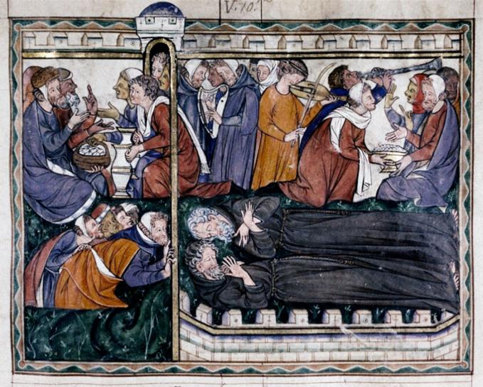
וְרַבִּים מִן־הָעַמִּים וְהַמִּשְׁפָּחוֹת וְהַלְּשֹׁנוֹת וְהַגּוֹיִם יִרְאוּ אֶת־נִבְלָתָם יָמִים שְׁלֹשָׁה וָחֵצִי וְלֹא יִתְּנוּ לְשׂוּם אֶת־גְּוִיֹּתָם בַּקְּבָרִים׃ וְיֹשְׁבֵי הָאָרֶץ יִשְׂמְחוּ עֲלֵיהֶם וְיַעַלְזוּ וְיִשְׁלְחוּ מָנוֹת אִישׁ לְרֵעֵהוּ כִּי שְׁנֵי הַנְּבִיאִים הָאֵלֶּה הִכְאִיבוּ אֶת־יֹשְׁבֵי הָאָרֶץ׃
(הַהִתְגַּלּוּת יא, 9-10)
נבל, כינור וחצוצרה מנגנים בצהלה
p. 037: The people rejoice at the death of the witnesses

Slide 43
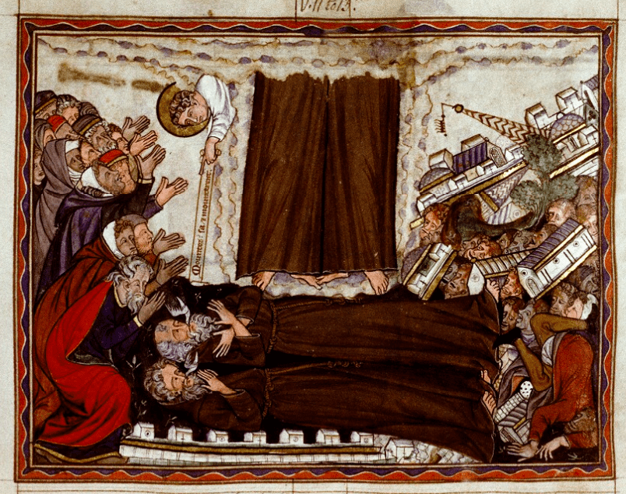
וַיְהִי אַחֲרֵי יָמִים שְׁלֹשָׁה וָחֵצִי וַתָּבֹא בָהֶם רוּחַ חַיִּים מֵאֵת הָאֱלֹהִים וַיַּעַמְדוּ עַל־רַגְלֵיהֶם וְאֵימָה גְדוֹלָה נָפְלָה עַל־כָּל־רֹאֵיהֶם׃ וַיִּשְׁמְעוּ קוֹל גָּדוֹל מִן־הַשָּׁמַיְמָה מִדַּבֵּר אֲלֵיהֶם לֵאמֹר עֲלוּ הֵנָּה וַיַּעֲלוּ בֶעָנָן הַשָּׁמַיְמָה וְעֵינֵי שׂנְאֵיהֶם רֹאוֹת׃ וּבַשָּׁעָה הַהִיא הָיָה רַעַשׁ גָּדוֹל וַתִּפֹּל עֲשִׂירִית הָעִיר וְשִׁבְעַת אֲלָפִים בְּנֵי־אָדָם לְמִסְפַּר שְׁמוֹתָם נֶהֶרְגוּ בָרָעַשׁ וְהַנִּשְׁאָרִים רְעָדָה אֲחָזָתַם וַיִּתְּנוּ כָבוֹד לֵאלֹהֵי הַשָּׁמָיִם׃
(הַהִתְגַּלּוּת יא, 11-13)
העדים עולים השמימה מאחורי הוילון. רק כפות רגליהם נראות.
רעידת האדמה מחריבה את העיר
p. 038: Ascension of the witnesses

Slide 44
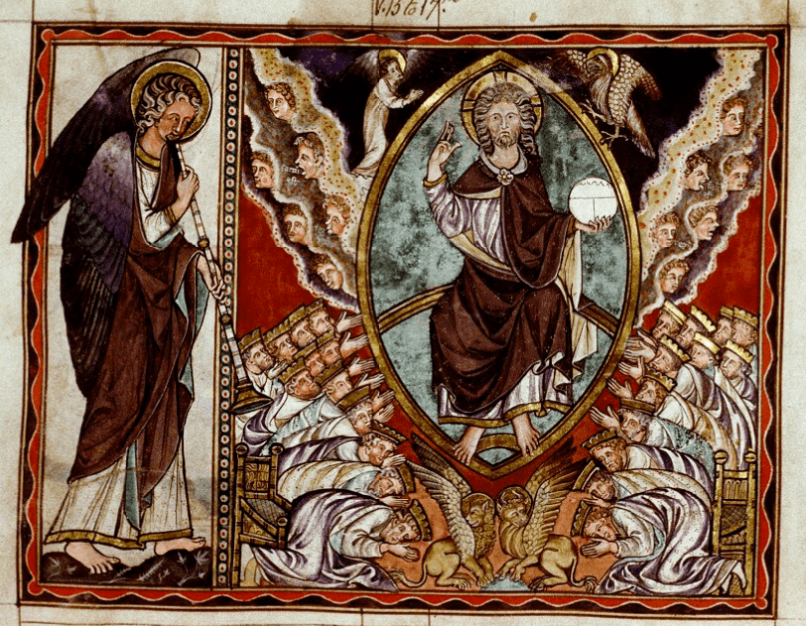
וְהַמַּלְאָךְ הַשְּׁבִיעִי תָּקַע בַּשּׁוֹפָר וַיְהִי קֹלוֹת גְּדוֹלִים בַּשָּׁמַיִם וַיֹּאמְרוּ הִנֵּה מַמְלֶכֶת הָעוֹלָם הָיְתָה לַאֲדֹנֵינוּ וְלִמְשִׁיחוֹ וְהוּא יִמְלֹךְ לְעוֹלְמֵי עוֹלָמִים׃ וְעֶשְׂרִים וְאַרְבָּעָה הַזְּקֵנִים הַיּשְׁבִים לִפְנֵי הָאֱלֹהִים עַל־כִּסְאוֹתָם נָפְלוּ עַל־פְּנֵיהֶם וַיִּשְׁתַּחֲווּ לֵאלֹהִים׃ וַיֹּאמְרוּ מוֹדִים אֲנַחְנוּ לְךָ יְהוָֹה אֱלֹהִים צְבָאוֹת הַהוֶֹה וְהָיָה וְיָבוֹא כִּי לָבַשְׁתָּ עֻזְּךָ הַגָּדוֹל וַתִּמְלֹךְ׃
(הַהִתְגַּלּוּת יא, 15-17)
p. 039: The seventh trumpet - Christ proclaimed by the elders

Slide 45
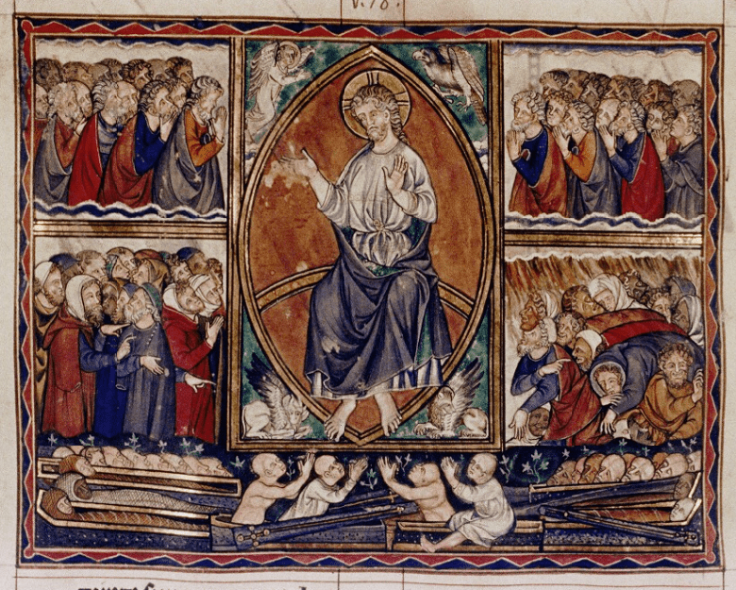
וְהַגּוֹיִם קָצָפוּ וַיָּבֹא קֶצְפְּךָ וְעֵת לִשְׁפֹּט הַמֵּתִים וְלָתֵת שָׂכָר לַעֲבָדֶיךָ הַנְּבִיאִים וְלַקְדֹשִׁים וּלְיִרְאֵי שְׁמֶךָ לְמִקְּטַנָּם וְעַד־גְּדוֹלָם וּלְהַשְׁחִית אֶת־מַשְׁחִיתֵי הָאָרֶץ׃
(הַהִתְגַּלּוּת יא, 18)
p. 040: The Judgment

Slide 46
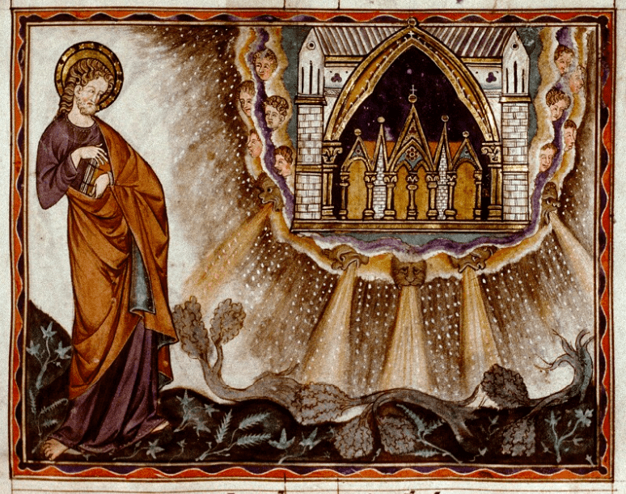
וַיִּפָּתַח הֵיכַל יְהוָֹה בַּשָּׁמַיִם וַיֵּרָא אֲרוֹן בְּרִיתוֹ בְּהֵיכָלוֹ וַיְהִי בְּרָקִים וְקֹלוֹת וּרְעָמִים וְרַעַשׁ וּבָרָד כָּבֵד׃
(הַהִתְגַּלּוּת יא, 19)
p. 041: The temple in heaven opened

Slide 47
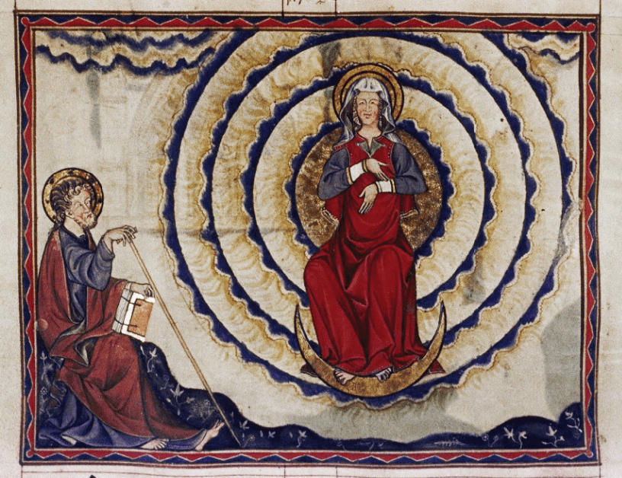
וְאוֹת גָּדוֹל נִרְאָה בַּשָּׁמָיִם אִשָּׁה אֲשֶׁר־הַשֶּׁמֶשׁ לְבוּשָׁהּ וְהַיָּרֵחַ תַּחַת רַגְלֶיהָ וְעַל־רֹאשָׁהּ עֲטֶרֶת שְׁנֵים עָשָׂר כּוֹכָבִים׃ וְהִיא הָרָה וַתִּזְעַק בַּחֲבָלֶיהָ וּבְצִירֵי לֵדַתָּה׃
(הַהִתְגַּלּוּת יב, 1-2)
p. 042: The appearance of the woman clothed with the sun

Slide 48

וַיֵּרָא אוֹת אַחֵר בַּשָּׁמָיִם וְהִנֵּה תַּנִּין גָּדוֹל אָדֹם כָּאֵשׁ וְלוֹ שִׁבְעָה רָאשִׁים וְעֶשֶׂר קְרָנַיִם וְעַל־רָאשָׁיו שִׁבְעָה כְתָרִים׃ וְסָחַב בִּזְנָבוֹ מִן־הַשָּׁמַיִם שְׁלִישִׁית הַכּוֹכָבִים וַיַּשְׁלִיכֵם אָרְצָה וַיִּתְיַצֵּב הַתַּנִּין לִפְנֵי הָאִשָּׁה אֲשֶׁר הֶחֶלָה לָלֶדֶת לְמַעַן בְּלֹעַ אֶת־בְּנָהּ בְּלִדְתָּהּ׃ וַתֵּלֶד בֵּן זָכָר אֲשֶׁר־יִרְעֶה כָל־הַגּוֹיִם בְּשֵׁבֶט בַּרְזֶל וַיִּלָּקַח בְּנָהּ אֶל־הָאֱלֹהִים וְאֶל־כִּסְאוֹ׃ וְהָאִשָּׁה בָּרְחָה הַמִּדְבָּרָה אֲשֶׁר־שָׁם הוּכַן־לָהּ מָקוֹם מֵאֵת אֱלֹהִים לְמַעַן יְכַלְכְּלוּהָ שָּׁם יָמִים אֶלֶף וּמָאתַיִם וְשִׁשִּׁים׃ (הַהִתְגַּלּוּת יב, 3-6)
p. 043: The dragon menaces the woman; her child is taken up to heaven

Slide 49

וַתְּהִי מִלְחָמָה בַּשָּׁמָיִם מִיכָאֵל הוּא וּמַלְאָכָיו נִלְחָמִים בַּתַּנִּין וְהַתַּנִּין נִלְחָם וּמַלְאָכָיו׃ וְלֹא הִתְחַזָּקוּ וְגַם מְקוֹמָם לֹא־נִמְצָא עוֹד בַּשָּׁמָיִם׃ (הַהִתְגַּלּוּת יב, 7-8)
במרכז נאה המלאך מיכאל עם מגן שעליו צלב תוקף את הדרקון (התנין). הוא רב המלאכים המפקד על צבא השמים
p. 044: The war in heaven

Slide 50

וַיֻּשְׁלַךְ הַתַּנִּין הַגָּדוֹל הַנָּחָשׁ הַקַּדְמוֹנִי אֲשֶׁר־נִקְרָא שְׁמוֹ מַלְשִׁין וְשָׂטָן הַמַּדִּיחַ תֵּבֵל כֻּלָּהּ הוּא הֻשְׁלַךְ אָרְצָה וּמַלְאָכָיו עִמּוֹ הֻשְׁלָכוּ׃ וָאֶשְׁמַע קוֹל גָּדוֹל בַּשָּׁמַיִם וַיֹּאמַר עַתָּה בָאָה יְשׁוּעַת אֱלֹהֵינוּ וְעֻזּוֹ וּמַלְכוּתוֹ וּמֶמְשֶׁלֶת מְשִׁיחוֹ כִּי הוּרַד שׂוֹטֵן אַחֵינוּ הָעֹמֵד לְשִׂטְנָם לִפְנֵי אֱלֹהֵינוּ יוֹמָם וָלָיְלָה׃ וְהֵם נִצְּחֻהוּ בְדַם־הַשֶׂה וּבִדְבַר עֵדוּתָם וְלֹא־אָהֲבוּ אֶת־נַפְשָׁם עַד לַמָּוֶת׃ (הַהִתְגַּלּוּת יב, 9-11)
דמו של שה האלוהים ניגר לתוך הגביע הקדוש
p. 045: The dragon cast into the earth; the blood of the Lamb

Slide 51

וַיְהִי כַּאֲשֶׁר רָאָה הַתַּנִּין כִּי הֻשְׁלַךְ אָרְצָה וַיִּרְדֹּף אֶת־הָאִשָּׁה אֲשֶׁר יָלְדָה אֶת־הַזָּכָר׃ וַיֻּתְּנוּ לָאִשָּׁה שְׁתֵּי כַנְפֵי הַנֶּשֶׁר הַגָּדוֹל לָעוּף הַמִּדְבָּרָה אֶל־מְקוֹמָהּ אֲשֶׁר תְּכֻלְכַּל־שָׁם מוֹעֵד מוֹעֲדִים וָחֵצִי מִפְּנֵי הַנָּחָשׁ׃ וַיְשַׁלַּח הַנָּחָשׁ נְהַר־מַיִם מִפִּיו אַחֲרֵי הָאִשָּׁה לְשָׁטְפָהּ בַּנָּהָר׃ וַתַּעֲזֹר הָאָרֶץ אֶת־הָאִשָּׁה וַתִּפְתַּח הָאָרֶץ אֶת־פִּיהָ וַתִּבְלַע אֶת־הַנָּהָר אֲשֶׁר־שִׁלַּח הַתַּנִּין מִפִּיהוּ׃ (הַהִתְגַּלּוּת יב, 13-16)
p. 046: The dragon persecutes the woman and she flies into the desert ; An Angel comes to her aid.

Slide 52

קָצַף הַתַּנִּין עַל הָאִשָּׁה וְהָלַךְ לַעֲשׂוֹת מִלְחָמָה עִם שְׁאָר זַרְעָהּ הַשּׁוֹמְרִים אֶת מִצְווֹת אֱלֹהִים וְלָהֶם עֵדוּת יֵשׁוּעַ. וְהוּא עָמַד עַל חוֹל הַיָּם. (הַהִתְגַּלּוּת יב, 17-18)
p. 047: The seed of the woman fight the dragon

Slide 53

רָאִיתִי חַיָּה עוֹלָה מִן הַיָּם, עֶשֶׂר קַרְנַיִם לָהּ וְשִׁבְעָה רָאשִׁים; עַל קַרְנֶיהָ עֲשָׂרָה כְּתָרִים וְעַל רָאשֶׁיהָ שְׁמוֹת גִּדּוּפִים. וְהַחַיָּה אֲשֶׁר רָאִיתִי הָיְתָה דּוֹמָה לְנָמֵר, רַגְלֶיהָ כְּרַגְלֵי דֹּב וּפִיהָ כְּפִי אַרְיֵה. וְהַתַּנִּין נָתַן לָהּ אֶת כֹּחוֹ וְאֶת כִּסְאוֹ וְסַמְכוּת רַבָּה.
(הַהִתְגַּלּוּת יג, 1-2)
p. 048: The dragon delegates power to the beast who came from the sea

Slide 54

אֶחָד מֵרָאשֶׁיהָ הָיָה כְּטָבוּחַ לַמָּוֶת, אַךְ מַכַּת הַמָּוֶת אֲשֶׁר לָהּ נִרְפְּאָה וְכָל הָאָרֶץ הִשְׁתּוֹמְמָה עַל הַחַיָּה. הֵם הִשְׁתַּחֲווּ לַתַּנִּין מִפְּנֵי שֶׁנָּתַן אֶת הַשִּׁלְטוֹן לַחַיָּה, וְהִשְׁתַּחֲווּ לַחַיָּה בְּאָמְרָם: "מִי כְּמוֹ הַחַיָּה? וּמִי יָכוֹל לְהִלָּחֵם עִמָּהּ?"
(הַהִתְגַּלּוּת יג, 3-4)
p. 049: The worship of the beast

Slide 55

נִתַּן לָהּ לַעֲשׂוֹת מִלְחָמָה עִם הַקְּדוֹשִׁים וּלְנַצְּחָם, וְנִתַּן לָהּ שִׁלְטוֹן עַל כָּל שֵׁבֶט וְעַם וְלָשׁוֹן וְאֻמָּה, וְיִשְׁתַּחֲווּ לָהּ כָּל יוֹשְׁבֵי הָאָרֶץ אֲשֶׁר לֹא נִכְתְּבוּ שְׁמוֹתֵיהֶם בְּסֵפֶר הַחַיִּים שֶׁל הַשֶֹה הַטָּבוּחַ מֵהִוָּסֵד תֵּבֵל. מִי שֶׁאֹזֶן לוֹ, יִשְׁמַע נָא! הַמְיֻעָד לַשְּׁבִי יֵלֵךְ בַּשְּׁבִי; וְהַמְיֻעָד לֵהָרֵג בַּחֶרֶב יֵהָרֵג בַּחֶרֶב. בָּזֶה סַבְלָנוּת הַקְּדוֹשִׁים וֶאֱמוּנָתָם. (הַהִתְגַּלּוּת יג, 7-10)
p. 050: The beast slays the saints

Slide 56

רָאִיתִי חַיָּה אַחֶרֶת עוֹלָה מִן הָאָרֶץ. הָיוּ לָהּ שְׁתֵּי קַרְנַיִם דּוֹמוֹת לְקַרְנֵי שֶׂה וְהִיא דִִּבְּרָה כְּתַנִּין. אֶת סַמְכוּת הַחַיָּה הָרִאשׁוֹנָה הִיא מוֹצִיאָה אֶל הַפֹּעַל לְפָנֶיהָ, וּמְאַלֶּצֶת אֶת הָאָרֶץ וְיוֹשְׁבֶיהָ לְהִשְׁתַּחֲווֹת לַחַיָּה הָרִאשׁוֹנָה אֲשֶׁר מַכַּת הַמָּוֶת שֶׁלָּהּ נִרְפְּאָה. הִיא עוֹשָׂה אוֹתוֹת גְּדוֹלִים, אֲפִלּוּ עַד כְּדֵי הוֹרָדַת אֵשׁ מִן הַשָּׁמַיִם אַרְצָה לְעֵינֵי בְּנֵי אָדָם
(הַהִתְגַּלּוּת יג, 11-13)
נביא השקר קם מן האדמה, קורא להורדת אש מן השמים ומצווה על פולחן החיה
p. 051: The false prophet rises from the earth, calls down fire and orders the worship of the beast

Slide 57

וְהִיא גּוֹרֶמֶת לְכָךְ שֶׁהַכֹּל, הַקְּטַנִּים וְהַגְּדוֹלִים, הָעֲשִׁירִים וְהָעֲנִיִּים, הַחָפְשִׁיִּים וְהָעֲבָדִים, יָשִׂימוּ לָהֶם תָּו עַל יַד יְמִינָם אוֹ עַל מִצְחָם, כְּדֵי שֶׁלֹּא יוּכַל אִישׁ לִקְנוֹת אוֹ לִמְכֹּר - אֶלָּא מִי שֶׁיֵּשׁ לוֹ הַתָּו, שֵׁם הַחַיָּה אוֹ מִסְפַּר שְׁמָהּ.
(הַהִתְגַּלּוּת יג, 16-17)
נביא השקר קורא לאנשים לסמן עצמם על ידי כתובת על ידם הימנית או מצחם. על מצחם של שני הראשונים הנצבים לפני נביא השקר (משמאל) הכיתובים pat ו - arpetic
p. 052: The false prophet causes men to be marked

Slide 58

רָאִיתִי וְהִנֵּה הַשֶֹה עוֹמֵד עַל הַר צִיּוֹן וְאִתּוֹ מֵאָה וְאַרְבָּעִים וְאַרְבָּעָה אֶלֶף אֲשֶׁר שְׁמוֹ וְשֵׁם אָבִיו כְּתוּבִים עַל מִצְחוֹתֵיהֶם. שָׁמַעְתִּי קוֹל מִן הַשָּׁמַיִם כְּקוֹל מַיִם רַבִּים וּכְקוֹל רַעַם גָּדוֹל, וְהַקּוֹל אֲשֶׁר שָׁמַעְתִּי הוּא כְּקוֹל מְנַגְּנֵי־נֵבֶל הַפּוֹרְטִים עַל נִבְלֵיהֶם. הֵם שָׁרוּ שִׁיר חָדָשׁ לִפְנֵי הַכִּסֵּא וְלִפְנֵי אַרְבַּע הַחַיּוֹת וְהַזְּקֵנִים, וְאֵין אִישׁ יָכוֹל לִלְמֹד אֶת הַשִּׁיר זוּלָתִי מֵאָה וְאַרְבָּעִים וְאַרְבָּעָה אֶלֶף הַפְּדוּיִים מִן הָאָרֶץ. אֵלֶּה הֵם אֲשֶׁר לֹא נִטְמְאוּ בְּנָשִׁים, כִּי בְּתוּלִים הֵם. אֵלֶּה הֵם הַהוֹלְכִים אַחֲרֵי הַשֶֹה לְכָל אֲשֶׁר יֵלֵךְ. אֵלֶּה נִפְדּוּ מִבְּנֵי אָדָם בִּכּוּרִים לֵאלֹהִים וְלַשֶֹה.
(הַהִתְגַּלּוּת יד, 1-4)
p. 053: The Lamb adored on Mount Sion

Slide 59

שָׁמַעְתִּי קוֹל מִן הַשָּׁמַיִם כְּקוֹל מַיִם רַבִּים וּכְקוֹל רַעַם גָּדוֹל, וְהַקּוֹל אֲשֶׁר שָׁמַעְתִּי הוּא כְּקוֹל מְנַגְּנֵי־נֵבֶל הַפּוֹרְטִים עַל נִבְלֵיהֶם. הֵם שָׁרוּ שִׁיר חָדָשׁ לִפְנֵי הַכִּסֵּא וְלִפְנֵי אַרְבַּע הַחַיּוֹת וְהַזְּקֵנִים, וְאֵין אִישׁ יָכוֹל לִלְמֹד אֶת הַשִּׁיר זוּלָתִי מֵאָה וְאַרְבָּעִים וְאַרְבָּעָה אֶלֶף הַפְּדוּיִים מִן הָאָרֶץ. אֵלֶּה הֵם אֲשֶׁר לֹא נִטְמְאוּ בְּנָשִׁים, כִּי בְּתוּלִים הֵם. אֵלֶּה הֵם הַהוֹלְכִים אַחֲרֵי הַשֶֹה לְכָל אֲשֶׁר יֵלֵךְ. אֵלֶּה נִפְדּוּ מִבְּנֵי אָדָם בִּכּוּרִים לֵאלֹהִים וְלַשֶֹה. מִרְמָה לֹא נִמְצְאָה בְּפִיהֶם, נְקִיִּים הֵם מִדֹּפִי.
(הַהִתְגַּלּוּת יד, 2-5)
p. 054: The elders around the throne

Slide 60

מַלְאָךְ אַחֵר, שְׁלִישִׁי, בָּא אַחֲרֵיהֶם וְקָרָא בְּקוֹל גָּדוֹל: "כָּל הַמִּשְׁתַּחֲוֶה לַחַיָּה וּלְצַלְמָהּ וּמְקַבֵּל תָּו עַל מִצְחוֹ אוֹ עַל יָדוֹ, גַּם הוּא יִשְׁתֶּה מִיֵּין חֲרוֹן אֱלֹהִים הַמָּזוּג בְּכוֹס זַעְמוֹ וְאֵינֶנּוּ מָהוּל; וִיעֻנֶּה בְּאֵשׁ וְגָפְרִית לִפְנֵי הַמַּלְאָכִים הַקְּדוֹשִׁים וְלִפְנֵי הַשֶֹה.
בָּזֶה סַבְלָנוּתָם שֶׁל הַקְּדוֹשִׁים הַשּׁוֹמְרִים אֶת מִצְווֹת אֱלֹהִים וֶאֱמוּנַת יֵשׁוּעַ. (הַהִתְגַּלּוּת יד, 12; 9-10)
המלאך השלישי –משפטם של אלה העובדים את החיה
סבלנותם של הקדושים הנמצאים בשמים
p. 055: The third angel – judgement on those who worship the beast; the patience of the saints

Slide 61

שָׁמַעְתִּי קוֹל מִן הַשָּׁמַיִם אוֹמֵר: "כְּתֹב: 'אַשְׁרֵי הַמֵּתִים אֲשֶׁר מֵתִים בָּאָדוֹן מֵעַתָּה.'"" כֵּן!", אוֹמֶרֶת הָרוּחַ, "שֶׁיָּנוּחוּ מֵעֲמָלָם, כִּי מַעֲשֵׂיהֶם הוֹלְכִים אַחֲרֵיהֶם." (הַהִתְגַּלּוּת יד, 13)
יוחנן יושב משמאל עם עט וספר, ומלאך היוצא מתוך ענן מבקשו לכתוב ומצביע על ארונות קבורה מאבן שבהם גופות עטופות בתכריכים.
p. 056: ‘Blessed are they who die in the Lord’

Slide 62

רָאִיתִי וְהִנֵּה עָנָן לָבָן וְעַל הֶעָנָן יוֹשֵׁב כִּדְמוּת בֶּן אָדָם; עֲטֶרֶת זָהָב עַל רֹאשׁוֹ וּמַגָּל חַד בְּיָדוֹ. וּמַלְאָךְ אַחֵר יָצָא מִן הַהֵיכָל, קוֹרֵא בְּקוֹל גָּדוֹל אֶל הַיּוֹשֵׁב עַל הֶעָנָן: "שְׁלַח אֶת מַגָּלְךָ וּקְצֹר, כִּי בָּאָה הַשָּׁעָה לִקְצֹר, כִּי יָבֵשׁ קְצִיר הָאָרֶץ." הֵטִיל הַיּוֹשֵׁב עַל הֶעָנָן אֶת מַגָּלוֹ עַל הָאָרֶץ וְהָאָרֶץ נִקְצְרָה. (הַהִתְגַּלּוּת יד, 14-16)
p. 057: The harvest of the earth

Slide 63

וּמַלְאָךְ אַחֵר יָצָא מִן הַהֵיכָל אֲשֶׁר בַּשָּׁמַיִם וְגַם לוֹ מַגָּל חַד. מַלְאָךְ אַחֵר, אֲשֶׁר לוֹ הַשִּׁלְטוֹן עַל הָאֵשׁ, יָצָא מִן הַמִּזְבֵּחַ וּבְקוֹל גָּדוֹל קָרָא אֶל הָאוֹחֵז אֶת הַמַּגָּל הַחַד וְאָמַר: "שְׁלַח אֶת מַגָּלְךָ הַחַד וּבְצֹר אֶת אֶשְׁכְּלוֹת גֶּפֶן הָאָרֶץ, כִּי בָּשְׁלוּ עֲנָבֶיהָ." הֵטִיל הַמַּלְאָךְ אֶת מַגָּלוֹ אֶל הָאָרֶץ, בָּצַר אֶת גֶּפֶן הָאָרֶץ וְהִשְׁלִיךְ אֶל הַגַּת הַגְּדוֹלָה שֶׁל חֲרוֹן הָאֱלֹהִים. הַגַּת נִדְרְכָה מִחוּץ לָעִיר וְהַדָּם יָצָא מִן הַגַּת עַד רִסְנֵי הַסּוּסִים לְמֶרְחָק שֶׁל שְׁלֹשׁ מֵאוֹת קִילוֹמֶטֶר. (הַהִתְגַּלּוּת יד, 17-20)
p. 058: The vintage and the blood from the winepress

Slide 64

רָאִיתִי אוֹת אַחֵר בַּשָּׁמַיִם, גָּדוֹל וּמַפְלִיא: שִׁבְעָה מַלְאָכִים נוֹשְׂאִים אֶת שֶׁבַע הַמַּכּוֹת הָאַחֲרוֹנוֹת, כִּי בָּהֶן נִשְׁלַם זַעַם אֱלֹהִים.
רָאִיתִי כְּמוֹ יָם זְכוּכִית מְעֹרָב בְּאֵשׁ וְאֶת הַמִּתְגַּבְּרִים עַל הַחַיָּה וְעַל צַלְמָהּ וְעַל מִסְפַּר שְׁמָהּ עוֹמְדִים עַל יָם הַזְּכוּכִית; כִּנּוֹרוֹת אֱלֹהִים בְּיָדָם וְהֵם שָׁרִים אֶת שִׁירַת מֹשֶׁה עֶבֶד אֱלֹהִים וְשִׁירַת הַשֶֹה לֵאמֹר:
"גְּדוֹלִים וְנִפְלָאִים מַעֲשֶׂיךָ, יהוה אֱלֹהֵי צְבָאוֹת;
צֶדֶק וֶאֱמֶת דְּרָכֶיךָ, מֶלֶךְ הַגּוֹיִם.
מִי לֹא יִירָאֲךָ, יהוה, וְלֹא יִתֵּן כָּבוֹד לְשִׁמְךָ?
כִּי אַתָּה לְבַדְּךָ קָדוֹשׁ;
הֵן כָּל הַגּוֹיִם יָבוֹאוּ וְיִשְׁתַּחֲווּ לְפָנֶיךָ;
כִּי נִגְלוּ מִשְׁפְּטֵי צִדְקֶךָ."
(הַהִתְגַּלּוּת טו, 1-4)
בכיתוב- שירת משה ושירת השה
p. 059: The seven angels and harpers on the sea of glass

Slide 65

אַחֲרֵי כֵן רָאִיתִי כִּי נִפְתַּח הֵיכַל מִשְׁכַּן הָעֵדוּת בַּשָּׁמַיִם וּמִן הַהֵיכָל יָצְאוּ שִׁבְעַת הַמַּלְאָכִים נוֹשְׂאֵי שֶׁבַע הַמַּכּוֹת, לְבוּשִׁים בַּד טָהוֹר וְצַח וַחֲגוּרִים חֲגוֹרוֹת זָהָב עַל חֲזוֹתֵיהֶם.
(הַהִתְגַּלּוּת טו, 5-6)
p. 060: The opening of the tabernacle of the temple of the testimony

Slide 66

אַחַת מֵאַרְבַּע הַחַיּוֹת נָתְנָה לְשִׁבְעַת הַמַּלְאָכִים שֶׁבַע קַעֲרוֹת זָהָב מְלֵאוֹת זַעַם הָאֱלֹהִים הַחַי לְעוֹלְמֵי עוֹלָמִים. (הַהִתְגַּלּוּת טו, 7)
שָׁמַעְתִּי קוֹל גָּדוֹל מִן הַהֵיכָל אוֹמֵר לְשִׁבְעַת הַמַּלְאָכִים: "לְכוּ וְשִׁפְכוּ עַל הָאָרֶץ אֶת שֶׁבַע קַעֲרוֹת זַעַם אֱלֹהִים."
(הַהִתְגַּלּוּת טז, 1)
לעיט הילה סביב ראשו
p. 061: The giving of the vials, Eagle with nimbus gives vials to angels.

Slide 67

הָלַךְ הָרִאשׁוֹן וְשָׁפַךְ אֶת קַעֲרָתוֹ עַל הָאָרֶץ, וְנִתְהַוָּה שְׁחִין רַע וּמַכְאִיב בַּאֲנָשִׁים הַנּוֹשְׂאִים אֶת תַּו הַחַיָּה וּמִשְׁתַּחֲוִים לְצַלְמָהּ.
(הַהִתְגַּלּוּת טז, 2)
p. 062: The first vial - poured on the earth

Slide 68

שָׁפַךְ הַשֵּׁנִי אֶת קַעֲרָתוֹ עַל הַיָּם וְהַיָּם נֶהְפַּךְ לְדָם כְּדָמוֹ שֶׁל מֵת, וְכָל נֶפֶשׁ חַיָּה אֲשֶׁר בַּיָּם מֵתָה.
(הַהִתְגַּלּוּת טז, 3)
p. 063: The second vial - poured into the sea

Slide 69

שָׁפַךְ הַשְּׁלִישִׁי אֶת קַעֲרָתוֹ בַּנְּהָרוֹת וּבְמַעַיְנוֹת הַמַּיִם, וְנִהְיוּ לְדָם. שָׁמַעְתִּי אֶת מַלְאַךְ הַמַּיִם אוֹמֵר:
"צַדִּיק אַתָּה הַהוֶֹה וְהָיָה, הַקָּדוֹשׁ - שֶׁכָּךְ שָׁפַטְתָּ;
כִּי דַּם קְדוֹשִׁים וּנְבִיאִים שָׁפְכוּ,
וְדָם נָתַתָּ לָהֶם לִשְׁתּוֹת; רְאוּיִים הֵם."
וְשָׁמַעְתִּי אֶת הַמִּזְבֵּחַ אוֹמֵר:
"כֵּן, יהוה אֱלֹהֵי צְבָאוֹת, אֱמֶת וְצֶדֶק מִשְׁפָּטֶיךָ."
(הַהִתְגַּלּוּת טז, 4-7)
p. 064: The third vial – poured on the fountains and rivers

Slide 70

שָׁפַךְ הָרְבִיעִי אֶת קַעֲרָתוֹ עַל הַשֶּׁמֶשׁ וְנִתַּן לוֹ לִצְרֹב אֶת הָאֲנָשִׁים בָּאֵשׁ. נִצְרְבוּ הָאֲנָשִׁים בְּחֹם גָּדוֹל וְגִדְּפוּ אֶת שֵׁם אֱלֹהִים אֲשֶׁר לוֹ הַשִּׁלְטוֹן עַל הַמַּכּוֹת הָאֵלֶּה, וְלֹא חָזְרוּ בִּתְשׁוּבָה לָתֵת לוֹ כָּבוֹד. (הַהִתְגַּלּוּת טז, 8-9)
p. 065: The fourth vial - poured on the sun

Slide 71

הַחֲמִישִׁי שָׁפַךְ אֶת קַעֲרָתוֹ עַל כִּסֵּא הַחַיָּה וְחָשְׁכָה מַלְכוּתָהּ. הֵם נָשְׁכוּ אֶת לְשׁוֹנָם מִכְּאֵב וְגִדְּפוּ אֶת אֱלֹהֵי הַשָּׁמַיִם מִמַּכְאוֹבָם וּשְׁחִינָם, וְלֹא שָׁבוּ מִמַּעֲשֵׂיהֶם.
(הַהִתְגַּלּוּת טז, 10-11)
p. 066: The fifth vial - poured on the seat of the beast

Slide 72

הַשִּׁשִּׁי שָׁפַךְ אֶת קַעֲרָתוֹ עַל הַנָּהָר הַגָּדוֹל, נְהַר פְּרָת, וּמֵימָיו יָבְשׁוּ כְּדֵי לְהָכִין אֶת הַדֶּרֶךְ שֶׁל הַמְּלָכִים מִמִּזְרַח שֶׁמֶשׁ.
(הַהִתְגַּלּוּת טז, 12)
p. 067: The sixth vial - poured into the Euphrates

Slide 73

רָאִיתִי מִפִּי הַתַּנִּין וּמִפִּי הַחַיָּה וּמִפִּי נְבִיא הַשֶּׁקֶר שָׁלשׁ רוּחוֹת טְמֵאוֹת דּוֹמוֹת לִצְפַרְדְּעִים (הַהִתְגַּלּוּת טז, 12)
צפרדעים יוצאות מפיהם של הדרקון (התנין) , החיה ונביא השקר
p. 068: Frogs come out of the mouths of the dragon, the beast and the false prophet

Slide 74

הַשְּׁבִיעִי שָׁפַךְ אֶת קַעֲרָתוֹ אֶל הָאֲוִיר וְקוֹל גָּדוֹל יָצָא מִן הַהֵיכָל מֵעִם הַכִּסֵּא - אוֹמֵר: "הָיֹה נִהְיְתָה!" בְּרָקִים וְקוֹלוֹת וּרְעָמִים הִתְחוֹלְלוּ, וּרְעִידַת־אֲדָמָה גְּדוֹלָה אֲשֶׁר לֹא הָיְתָה כָּמוֹהָ מֵאָז הֱיוֹת אָדָם עַל הָאָרֶץ; רְעִידַת־אֲדָמָה גְּדוֹלָה כָּל כָּךְ! הָעִיר הַגְּדוֹלָה נֶחְלְקָה לִשְׁלוֹשָׁה חֲלָקִים וְעָרֵי הַגּוֹיִם נָפְלוּ, וְזִכְרוֹן בָּבֶל הַגְּדוֹלָה עָלָה לִפְנֵי הָאֱלֹהִים לָתֵת לָהּ אֶת כּוֹס יֵין חֲרוֹן אַפּוֹ. כָּל אִי נָסוֹג וְהָרִים לֹא נִמְצְאוּ. בָּרָד גָּדוֹל וּמִשְׁקָלוֹ כְּאַרְבָּעִים קִילוֹגְרַם יָרַד מִן הַשָּׁמַיִם עַל בְּנֵי אָדָם, וּבְנֵי אָדָם גִּדְפוּ אֶת אֱלֹהִים בִּגְלַל מַכַּת הַבָּרָד, כִּי גְּדוֹלָה מְאֹד מַכָּתוֹ.
(הַהִתְגַּלּוּת טז, 17-21)
p. 069: The seventh vial - the earthquake and destruction throughout the earth

Slide 75

אֶחָד מִשִּׁבְעַת הַמַּלְאָכִים נוֹשְׂאֵי שֶׁבַע הַקְּעָרוֹת בָּא וְדִבֵּר אִתִּי. "בּוֹא!", הוּא אָמַר, "אַרְאֶה לְךָ אֶת מִשְׁפַּט הַזּוֹנָה הַגְּדוֹלָה הַיּוֹשֶׁבֶת עַל מַיִם רַבִּים, אֲשֶׁר מַלְכֵי הָאָרֶץ זָנוּ עִמָּהּ וְשׁוֹכְנֵי הָאָרֶץ הִשְׁתַּכְּרוּ מִיֵּין תַּזְנוּתָהּ."
(הַהִתְגַּלּוּת יז, 1-2)
המלאך מזמין את יוחנן לצפות במשפטה של הזונה הגדולה בבל שעה שהיא יושבת על גדת הנהר ומעריצה את דמותה הניבטת במראה
p. 070: The great whore seated on the waters

Slide 76

הוּא נְשָׂאַנִי לְמִדְבָּר, בָּרוּחַ, וְרָאִיתִי אִשָּׁה יוֹשֶׁבֶת עַל חַיָּה אֲדֻמָּה כְּשָׁנִי וְהַחַיָּה מְלֵאָה שְׁמוֹת גִּדּוּפִים וּבַעֲלַת שִׁבְעָה רָאשִׁים וְעֶשֶׂר קַרְנַיִם. הָאִשָּׁה הָיְתָה לְבוּשָׁה אַרְגָּמָן וְשָׁנִי וּמְקֻשֶּׁטֶת בְּזָהָב וְאֶבֶן יְקָרָה וּפְנִינִים; בְּיָדָהּ כּוֹס זָהָב מְלֵאָה תּוֹעֵבוֹת וְטֻמְאוֹת תַּזְנוּתָהּ, וְעַל מִצְחָהּ כָּתוּב שֵׁם, סוֹד: "בָּבֶל הַגְּדוֹלָה, אֵם לְזוֹנוֹת וּלְתוֹעֲבוֹת הָאָרֶץ." (הַהִתְגַּלּוּת יז, 3-5)
p. 071: The great whore seated on the beast

Slide 77

רָאִיתִי אֶת הָאִשָּׁה שִׁכּוֹרָה מִדַּם הַקְּדוֹשִׁים וּמִדַּם עֵדֵי יֵשׁוּעַ.
כִּרְאוֹתִי אוֹתָהּ הִשְׁתּוֹמַמְתִּי שַׁמָּה גְּדוֹלָה. (הַהִתְגַּלּוּת יז, 6)
p. 072: The great whore drunk with the blood of the saints

Slide 78

אַחֲרֵי כֵן רָאִיתִי מַלְאָךְ אַחֵר יוֹרֵד מִן הַשָּׁמַיִם; רַבָּה הָיְתָה סַמְכוּתוֹ וְהָאָרֶץ הֵאִירָה מִכְּבוֹדוֹ. הוּא קָרָא בְּקוֹל חָזָק וְאָמַר: "נָפְלָה נָפְלָה בָּבֶל הַגְּדוֹלָה וְהָיְתָה לִמְעוֹן שֵׁדִים וּלְבֵית כֶּלֶא לְכָל רוּחַ טְמֵאָה וּבֵית כֶּלֶא לְכָל עוֹף טָמֵא וּמָאוּס, כִּי מִיֵּין חֲרוֹן תַּזְנוּתָהּ שָׁתוּ כָּל הַגּוֹיִם, וּמַלְכֵי הָאָרֶץ זָנוּ עִמָּהּ וְסוֹחֲרֵי הָאָרֶץ הִתְעַשְּׁרוּ מֵעֹצֶם מוֹתְרוֹתֶיהָ." (הַהִתְגַּלּוּת יח, 1-3)
p. 073: Fall of Babylon

Slide 79

שָׁמַעְתִּי קוֹל אַחֵר מִן הַשָּׁמַיִם אוֹמֵר: "צְאוּ מִמֶּנָּה, עַמִּי, פֶּן תִּשְׁתַּתְּפוּ בְּחַטֹּאתֶיהָ וּפֶן תְּקַבְּלוּ מִמַּכּוֹתֶיהָ, כִּי הִגִּיעוּ חַטֹּאתֶיהָ עַד הַשָּׁמַיִם וְזָכַר אֱלֹהִים אֶת פְּשָׁעֶיהָ.
שַׁלְּמוּ לָהּ כַּגְּמוּל שֶׁשִּׁלְּמָה גַּם הִיא וְכִפְלוּ לָהּ כִּפְלַיִם כְּמַעֲלָלֶיהָ; בַּכּוֹס אֲשֶׁר מָסְכָה מִסְכוּ לָהּ כִּפְלַיִם.
בַּמִּדָּה שֶׁרוֹמְמָה עַצְמָהּ וְהִתְעַנְּגָה כֵּן תְּנוּ לָהּ מַכְאוֹב וָאֵבֶל כִּי אָמְרָה בִּלְבָבָהּ: 'יוֹשֶׁבֶת אֲנִי, מַלְכָּה; אֵינֶנִּי אַלְמָנָה וְאֵבֶל לֹא אֶרְאֶה.'
עַל כֵּן בְּיוֹם אֶחָד תָּבֹאנָה מַכּוֹתֶיהָ: מָוֶת, אֵבֶל וְרָעָב, וּבָאֵשׁ תִּשָֹרֵף; כִּי חָזָק יהוה אֱלֹהִים הַשּׁוֹפֵט אוֹתָהּ."
וּמַלְכֵי הָאָרֶץ אֲשֶׁר זָנוּ וְהִתְעַנְּגוּ אִתָּהּ יִבְכּוּ וְיִסְפְּדוּ עָלֶיהָ כִּרְאוֹתָם אֶת עֲשַׁן שְׂרֵפָתָהּ. מֵרָחוֹק יַעַמְדוּ מִפְּנֵי אֵימַת עִנּוּיָהּ וְיֹאמְרוּ: "אוֹי, אוֹי, בָּבֶל הָעִיר הַגְּדוֹלָה, הָעִיר הַחֲזָקָה, כִּי בְּשָׁעָה אַחַת בָּא מִשְׁפָּטֵךְ."
גַּם סוֹחֲרֵי הָאָרֶץ בּוֹכִים וּמִתְאַבְּלִים עָלֶיהָ, כִּי אֵין קוֹנֶה עוֹד אֶת מִטְעַן סְחוֹרָתָם, מִטְעַן שֶׁל זָהָב וְכֶסֶף וְאֶבֶן יְקָרָה וּפְנִינִים וּבוּץ וְאַרְגָּמָן וּמֶשִׁי וְשָׁנִי; כָּל עֵץ בֹּשֶׂם וְכָל כְּלִי שֶׁנְהָב, כָּל כְּלִי מֵעֵץ יָקָר וּמִנְּחֹשֶׁת, מִבַּרְזֶל וּמִשַּׁיִשׁ; קִנָּמוֹן וַאֲמוֹמוֹן, קְטֹרֶת סַמִּים, מוֹר וּלְבוֹנָה, יַיִן וְשֶׁמֶן, סֹלֶת וְחִטָּה, בָּקָר וְצֹאן, סוּסִים וּמֶרְכָּבוֹת, עֲבָדִים וְנֶפֶשׁ אָדָם.
"סָר מִמֵּךְ הַפְּרִי חֶמְדַּת נַפְשֵׁךְ; כָּל הַמּוֹתָרוֹת וְכָל נוֹצֵץ אָבְדוּ מִמֵּךְ;
לֹא יִמְצְאוּם עוֹד."
סוֹחֲרֵי הַדְּבָרִים הָאֵלֶּה, אֲשֶׁר הִתְעַשְּׁרוּ מִמֶּנָּה, יַעַמְדוּ מֵרָחוֹק מִפְּנֵי אֵימַת עִנּוּיָהּ, בּוֹכִים וּמִתְאַבְּלִים וְאוֹמְרִים:
"אוֹי, אוֹי, הָעִיר הַגְּדוֹלָה הַלְּבוּשָׁה שֵׁשׁ וְאַרְגָּמָן וְשָׁנִי וּמְקֻשֶּׁטֶת בְּזָהָב וְאֶבֶן יְקָרָה וּפְנִינִים,
כִּי בְּשָׁעָה אַחַת הָחֳרַב עֹשֶׁר גָּדוֹל כָּזֶה!"וְכָל רַב־חוֹבֵל וְכָל הַנּוֹסֵעַ לִמְחוֹז חֶפְצוֹ, גַּם מַלָּחִים וְכָל אֲשֶׁר מְלַאכְתָּם בַּיָּם, עָמְדוּ מֵרָחוֹק וְצָעֲקוּ בִּרְאוֹתָם עֲשַׁן שְׂרֵפָתָהּ. "מִי בֶּעָרִים כָּעִיר הַגְּדוֹלָה?" אָמְרוּ. הֵם זָרְקוּ עָפָר עַל רָאשֵׁיהֶם וְצָעֲקוּ בִּבְכִי וְיָגוֹן: "אוֹי, אוֹי, הָעִיר הַגְּדוֹלָה אֲשֶׁר עָשְׁרוּ בָּה מֵהוֹנָהּ
כָּל בַּעֲלֵי הָאֳנִיּוֹת בַּיָּם, כִּי בְּשָׁעָה אַחַת הָחְרְבָה!" (הַהִתְגַּלּוּת יח, 4-19)
p. 074: The lament over the sins of Babylon

Slide 80

בַּמִּדָּה שֶׁרוֹמְמָה עַצְמָהּ וְהִתְעַנְּגָה
כֵּן תְּנוּ לָהּ מַכְאוֹב וָאֵבֶל,
כִּי אָמְרָה בִּלְבָבָהּ: 'יוֹשֶׁבֶת אֲנִי, מַלְכָּה;
אֵינֶנִּי אַלְמָנָה וְאֵבֶל לֹא אֶרְאֶה.'
עַל כֵּן בְּיוֹם אֶחָד תָּבֹאנָה מַכּוֹתֶיהָ:
מָוֶת, אֵבֶל וְרָעָב, וּבָאֵשׁ תִּשָֹרֵף;
כִּי חָזָק יהוה אֱלֹהִים הַשּׁוֹפֵט אוֹתָהּ."
וּמַלְכֵי הָאָרֶץ אֲשֶׁר זָנוּ וְהִתְעַנְּגוּ אִתָּהּ יִבְכּוּ וְיִסְפְּדוּ עָלֶיהָ כִּרְאוֹתָם אֶת עֲשַׁן שְׂרֵפָתָהּ. מֵרָחוֹק יַעַמְדוּ מִפְּנֵי אֵימַת עִנּוּיָהּ וְיֹאמְרוּ: "אוֹי, אוֹי, בָּבֶל הָעִיר הַגְּדוֹלָה, הָעִיר הַחֲזָקָה, כִּי בְּשָׁעָה אַחַת בָּא מִשְׁפָּטֵךְ."
גַּם סוֹחֲרֵי הָאָרֶץ בּוֹכִים וּמִתְאַבְּלִים עָלֶיהָ, כִּי אֵין קוֹנֶה עוֹד אֶת מִטְעַן סְחוֹרָתָם (הַהִתְגַּלּוּת יח, 7-11)
סוֹחֲרֵי הַדְּבָרִים הָאֵלֶּה, אֲשֶׁר הִתְעַשְּׁרוּ מִמֶּנָּה, יַעַמְדוּ מֵרָחוֹק מִפְּנֵי אֵימַת עִנּוּיָהּ, בּוֹכִים וּמִתְאַבְּלִים וְאוֹמְרִים: "אוֹי, אוֹי, הָעִיר הַגְּדוֹלָה הַלְּבוּשָׁה שֵׁשׁ וְאַרְגָּמָן וְשָׁנִי וּמְקֻשֶּׁטֶת בְּזָהָב וְאֶבֶן יְקָרָה וּפְנִינִים
(הַהִתְגַּלּוּת יח, 15-16)
קינת המלכים והסוחרים
הכיתוב: "אינני אלמנה ואבל לא אראה"
"אוי, אוי בבל העיר הגדולה..."
p. 075: The lament of the kings and merchants

Slide 81

כִּי בְּשָׁעָה אַחַת הָחֳרַב עֹשֶׁר גָּדוֹל כָּזֶה!"
וְכָל רַב־חוֹבֵל וְכָל הַנּוֹסֵעַ לִמְחוֹז חֶפְצוֹ, גַּם מַלָּחִים וְכָל אֲשֶׁר מְלַאכְתָּם בַּיָּם, עָמְדוּ מֵרָחוֹק וְצָעֲקוּ בִּרְאוֹתָם אֶת עֲשַׁן שְׂרֵפָתָהּ. "מִי בֶּעָרִים כָּעִיר הַגְּדוֹלָה?" אָמְרוּ.
הֵם זָרְקוּ עָפָר עַל רָאשֵׁיהֶם וְצָעֲקוּ בִּבְכִי וְיָגוֹן:
"אוֹי, אוֹי, הָעִיר הַגְּדוֹלָה אֲשֶׁר עָשְׁרוּ בָּה מֵהוֹנָהּ
כָּל בַּעֲלֵי הָאֳנִיּוֹת בַּיָּם, כִּי בְּשָׁעָה אַחַת הָחְרְבָה!"
(הַהִתְגַּלּוּת יח, 17-19)
קינת רב החובל והמלחים
p. 076: The lament of the shipmasters and mariners

Slide 82

וּמַלְאָךְ חָזָק אֶחָד הֵרִים אֶבֶן, כְּאֶבֶן רֵיחַיִם גְּדוֹלָה, וְהִשְׁלִיךְ אוֹתָהּ לַיָּם בְּאָמְרוֹ:
"כָּכָה תֻּשְׁלַךְ בְּשֶׁצֶף בָּבֶל הָעִיר הַגְּדוֹלָה
וְלֹא תִּמָּצֵא עוֹד.
צְלִילֵי פּוֹרְטֵי נֵבֶל, צְלִילֵי נוֹגְנִים וּמְחַלְּלֵי חֲלִילִים,
וּצְלִילֵי תּוֹקְעִים בַּחֲצוֹצְרוֹת - לֹא יִשָּׁמְעוּ בָּךְ עוֹד.
וְכָל אֻמָּן מִכָּל אֻמָּנוּת לֹא יִמָּצֵא בָּךְ עוֹד,
וְלֹא יִשָּׁמַע עוֹד בְּקִרְבֵּךְ קוֹל רֵיחַיִם.
אוֹר מְנוֹרָה לֹא יָאִיר בָּךְ עוֹד,
וְקוֹל חָתָן וְכַלָּה לֹא יִשָּׁמַע בָּךְ עוֹד;
כִּי סוֹחֲרַיִךְ הָיוּ נִכְבְּדֵי הָאָרֶץ
וּבְכִשּׁוּפַיִךְ הֻתְעוּ כָּל הַגּוֹיִם.
בָּהּ נִמְצָא דַּם נְבִיאִים וּקְדוֹשִׁים
וְדַם כָּל אֲשֶׁר נִטְבְּחוּ עֲלֵי אָרֶץ."
(הַהִתְגַּלּוּת יח, 21-24)
p. 077: The angel casts the millstone into the sea

Slide 83

אַחֲרֵי כֵן שָׁמַעְתִּי קוֹל גָּדוֹל כְּקוֹל הָמוֹן רַב בַּשָּׁמַיִם אוֹמֵר:
"הַלְלוּיָהּ! הַיְשׁוּעָה וְהַכָּבוֹד וְהַגְּבוּרָה לֵאלֹהֵינוּ,
כִּי אֱמֶת וְצֶדֶק מִשְׁפָּטָיו;
כִּי שָׁפַט אֶת הַזּוֹנָה הַגְּדוֹלָה
אֲשֶׁר הִשְׁחִיתָה אֶת הָאָרֶץ בְּתַזְנוּתָהּ,
וְנָקַם אֶת דַּם עֲבָדָיו מִיָּדָהּ."
וְשֵׁנִית אָמְרוּ:
"הַלְלוּיָהּ! עֲשָׁנָהּ עוֹלֶה לְעוֹלְמֵי עוֹלָמִים!"
וְעֶשְׂרִים וְאַרְבָּעָה הַזְּקֵנִים וְאַרְבַּע הַחַיּוֹת נָפְלוּ וְהִשְׁתַּחֲווּ לֵאלֹהִים הַיּוֹשֵׁב עַל הַכִּסֵּא בְּאָמְרָם:
"אָמֵן, הַלְלוּיָהּ!"
יָצָא קוֹל מִן הַכִּסֵּא - אוֹמֵר:
"הַלְלוּ אֶת אֱלֹהֵינוּ כָּל עֲבָדָיו - הַיְרֵאִים אוֹתוֹ,
הַקְּטַנִּים וְהַגְּדוֹלִים!" (הַהִתְגַּלּוּת יט, 1-5)
p. 078: Destruction of the great whore in flames and the triumph of heaven

Slide 84

וְשָׁמַעְתִּי קוֹל כְּקוֹל הָמוֹן רַב וּכְקוֹל מַיִם רַבִּים וּכְקוֹל רְעָמִים חֲזָקִים - אוֹמֵר:
"הַלְלוּיָהּ כִּי מָלַךְ יהוה אֱלֹהֵינוּ, אֱלֹהֵי צְבָאוֹת.
נָגִילָה וְנִשְׂמְחָה וְנִתֵּן לוֹ כָּבוֹד,
כִּי בָּאָה חֲתֻנַּת הַשֶֹה וְאִשְׁתּוֹ הֵכִינָה עַצְמָהּ; (הַהִתְגַּלּוּת יט, 6-7)
p. 079: The Lamb and his bride

Slide 85

וְנִתַּן לָהּ לִלְבֹּשׁ בּוּץ טָהוֹר וְצַח,
כִּי הַבּוּץ הוּא צִדְקוֹת הַקְּדוֹשִׁים."
אָמַר אֵלַי: "כְּתֹב: 'אַשְׁרֵי הַקְּרוּאִים אֶל מִשְׁתֵּה חֲתֻנַּת הַשֶֹה.'" הוֹסִיף וְאָמַר לִי: "אֵלֶּה הֵם דִּבְרֵי אֱמֶת שֶׁל אֱלֹהִים."
נָפַלְתִּי לְרַגְלָיו לְהִשְׁתַּחֲווֹת לוֹ, אַךְ הוּא אָמַר אֵלַי: "רְאֵה, אַל נָא. עֶבֶד־חָבֵר אֲנִי לְךָ וּלְאַחֶיךָ אֲשֶׁר יֵשׁ לָהֶם עֵדוּת יֵשׁוּעַ. לֵאלֹהִים תִּשְׁתַּחֲוֶה! הֵן עֵדוּת יֵשׁוּעַ הִיא רוּחַ הַנְּבוּאָה."
(הַהִתְגַּלּוּת יט, 8-10)
p. 080: The marriage feast of the Lamb; John and the angel

Slide 86

רָאִיתִי אֶת הַשָּׁמַיִם פְּתוּחִים וְהִנֵּה סוּס לָבָן וְהַיּוֹשֵׁב עָלָיו נִקְרָא נֶאֱמָן וַאֲמִתִּי; בְּצֶדֶק הוּא שׁוֹפֵט וְלוֹחֵם. עֵינָיו שַׁלְהֶבֶת אֵשׁ, עַל רֹאשׁוֹ עֲטָרוֹת רַבּוֹת, וְיֵשׁ לוֹ שֵׁם כָּתוּב אֲשֶׁר אֵין אִישׁ יוֹדֵעַ אוֹתוֹ מִלְּבַדּוֹ. הוּא לָבוּשׁ בֶּגֶד טָבוּל בְּדָם וּשְׁמוֹ נִקְרָא דְּבַר הָאֱלֹהִים. צִבְאוֹת הַשָּׁמַיִם יוֹצְאִים אַחֲרָיו, רְכוּבִים עַל סוּסִים לְבָנִים וּלְבוּשִׁים בּוּץ לָבָן וְטָהוֹר. מִפִּיו יוֹצֵאת חֶרֶב חַדָּה לְהַכּוֹת בָּהּ אֶת הַגּוֹיִם וְהוּא יִרְעֵם בְּשֵׁבֶט בַּרְזֶל. הוּא דּוֹרֵךְ אֶת גַּת הַיַּיִן שֶׁל חֲרוֹן אַף אֱלֹהֵי צְבָאוֹת, וְעַל בִּגְדוֹ וְעַל יְרֵכוֹ כָּתוּב שֵׁם: "מֶלֶךְ הַמְּלָכִים וַאֲדוֹן הָאֲדוֹנִים." (הַהִתְגַּלּוּת יט, 11-16)
p. 081: The army of heaven and Christ in the winepress

Slide 87

רָאִיתִי מַלְאָךְ אֶחָד עוֹמֵד בַּשֶּׁמֶשׁ וְקוֹרֵא בְּקוֹל גָּדוֹל, בְּאָמְרוֹ לְכָל בַּעֲלֵי כָּנָף הַמְעוֹפְפִים בְּאֶמְצַע הַשָּׁמַיִם: "בּוֹאוּ, הֵאָסְפוּ אֶל הַסְּעוּדָה הַגְּדוֹלָה אֲשֶׁר לֵאלֹהִים,
לְמַעַן תֹּאכְלוּ בְּשַׂר מְלָכִים וּבְשַׂר שָׂרֵי אֲלָפִים, בְּשַׂר גִּבּוֹרִים וּבְשַׂר סוּסִים וְרוֹכְבֵיהֶם, וּבְשַׂר הַכֹּל:
גַּם חָפְשִׁים וַעֲבָדִים, גַּם קְטַנִּים וְגַם גְּדוֹלִים."
(הַהִתְגַּלּוּת יט, 17-18)
p. 082: An angel summons the birds of prey to devour the flesh of men

Slide 88

וְרָאִיתִי אֶת הַחַיָּה וְאֶת מַלְכֵי הָאָרֶץ וְצִבְאוֹתֵיהֶם נֶאֱסָפִים לַעֲשׂוֹת מִלְחָמָה בַּיּוֹשֵׁב עַל הַסּוּס וּבִצְבָאוֹ.
(הַהִתְגַּלּוּת יט, 19)
p. 083: The battle with the army of the beas

Slide 89

הַחַיָּה נִתְפְּסָה וְאִתָּהּ נְבִיא הַשֶּׁקֶר שֶׁעָשָׂה אֶת הָאוֹתוֹת לְפָנֶיהָ וְהִתְעָה בְּאֶמְצָעוּתָם אֶת מְקַבְּלֵי תַּו הַחַיָּה וְאֶת הַמִּשְׁתַּחֲוִים לְצַלְמָהּ; הַשְּׁנַיִם הֻשְׁלְכוּ חַיִּים אֶל אֲגַם הָאֵשׁ הַבּוֹעֵר בְּגָפְרִית. וְהַנִּשְׁאָרִים נֶהֶרְגוּ בַּחֶרֶב הַיּוֹצֵאת מִפִּי הַיּוֹשֵׁב עַל הַסּוּס, וְכָל בַּעֲלֵי הַכָּנָף שָׂבְעוּ מִבְּשָׂרָם. (הַהִתְגַּלּוּת יט, 20-21)
צבאו של ישוע מנצח, והחיה משתופפת בבור מתחת לאדמה
p. 084: The defeat of the beast

Slide 90

רָאִיתִי מַלְאָךְ יוֹרֵד מִן הַשָּׁמַיִם וּבְיָדוֹ מַפְתֵּחַ הַתְּהוֹם וְשַׁרְשֶׁרֶת גְּדוֹלָה. הוּא תָּפַשׂ אֶת הַתַּנִּין, הַנָּחָשׁ הַקַּדְמוֹנִי אֲשֶׁר הוּא הַמַּלְשִׁין וְהַשָֹטָן, וְקָשַׁר אוֹתוֹ לְאֶלֶף שָׁנִים. הִשְׁלִיךְ אוֹתוֹ אֶל הַתְּהוֹם וְסָגַר וְחָתַם עָלָיו כְּדֵי שֶׁלֹּא יַתְעֶה עוֹד אֶת הַגּוֹיִם עַד תֹּם אֶלֶף הַשָּׁנִים; אַחֲרֵי כֵן צָרִיךְ שֶׁיֻּתַּר לִזְמַן מְעַט. (הַהִתְגַּלּוּת כ, 1-3)
p. 085: The dragon chained and imprisoned for a thousand years

Slide 91

רָאִיתִי כִּסְאוֹת; הִתְיַשְּׁבוּ עֲלֵיהֶם וּמִשְׁפָּט נִתַּן בְּיָדָם. וְנַפְשׁוֹת הַנֶּעֱרָפִים עַל עֵדוּת יֵשׁוּעַ וְעַל דְּבַר אֱלֹהִים, וְאֵלֶּה אֲשֶׁר לֹא הִשְׁתַּחֲווּ לַחַיָּה וּלְצַלְמָהּ וְלֹא קִבְּלוּ אֶת הַתָּו עַל מִצְחָם וְעַל יָדָם - חָיוּ וּמָלְכוּ עִם הַמָּשִׁיחַ אֶלֶף שָׁנִים. שְׁאָר הַמֵּתִים לֹא חָיוּ עַד תֹּם אֶלֶף הַשָּׁנִים. זֹאת הַתְּחִיָּה הָרִאשׁוֹנָה. מְאֻשָּׁר וְקָדוֹשׁ מִי שֶׁחֶלְקוֹ בַּתְּחִיָּה הָרִאשׁוֹנָה; עַל אֵלֶּה אֵין לַמָּוֶת הַשֵּׁנִי שִׁלְטוֹן, כִּי יִהְיוּ כֹּהֲנִים לֵאלֹהִים וְלַמָּשִׁיחַ וְיִמְלְכוּ אִתּוֹ אֶלֶף שָׁנִים.
(הַהִתְגַּלּוּת כ, 4-6)
p. 086: The first resurrection

Slide 92


אַחֲרֵי כְּלוֹת אֶלֶף הַשָּׁנִים יֻתַּר הַשָֹטָן מִכִּלְאוֹ וְיֵצֵא לְהַתְעוֹת אֶת הַגּוֹיִם בְּאַרְבַּע קְצוֹת הָאָרֶץ, אֶת גּוֹג וּמָגוֹג, לֶאֱסֹף אוֹתָם לַמִּלְחָמָה; וּמִסְפָּרָם כְּחוֹל הַיָּם. (הַהִתְגַּלּוּת כ, 7-8)
בין הנֵסִים של צבא השטן נמצא זה של גילברט דה קלייר, רוזן גלוסטר, שהיה ממתנגדיו של הנרי השלישי (אביו של אדוארד הראשון). דמות השטן מופיעה פעמיים, כשהוא מוצא מכלאו ובראש צבאו.
סמלו הדמיוני -3 הצפרדעים מופיע גם על גבי מגינו וגם על נֵסוֹ .
p. 087: The dragon, who is Satan, comes forth again
Coat of arms of Gilbert de Clare

Slide 93

וְיֵצֵא לְהַתְעוֹת אֶת הַגּוֹיִם בְּאַרְבַּע קְצוֹת הָאָרֶץ, אֶת גּוֹג וּמָגוֹג, לֶאֱסֹף אוֹתָם לַמִּלְחָמָה; וּמִסְפָּרָם כְּחוֹל הַיָּם. הֵם עָלוּ עַל מֶרְחַב הָאָרֶץ וְהִקִּיפוּ אֶת מַחֲנֵה הַקְּדוֹשִׁים וְאֶת הָעִיר הָאֲהוּבָה; יָרְדָה אֵשׁ מִן הַשָּׁמַיִם מֵאֵת אֱלֹהִים וְאָכְלָה אוֹתָם. וְהַשָֹטָן אֲשֶׁר הִדִּיחָם הֻשְׁלַךְ אֶל אֲגַם הָאֵשׁ וְהַגָּפְרִית, אֲשֶׁר שָׁם גַּם הַחַיָּה וּנְבִיא הַשֶּׁקֶר, וִיעֻנּוּ יוֹמָם וָלַיְלָה לְעוֹלְמֵי עוֹלָמִים. (הַהִתְגַּלּוּת כ, 8-10)
כמה חיילים נושאים מגנים הרלדיים; מגינו הדמיוני של השטן עם שלוש צפרדעים
p. 088: The attack on the Holy City and the casting into hell

Slide 94

רָאִיתִי כִּסֵּא לָבָן גָּדוֹל וְאֶת הַיּוֹשֵׁב עָלָיו אֲשֶׁר נָסוּ מִפָּנָיו הָאָרֶץ וְהַשָּׁמַיִם, וּמָקוֹם לֹא נִמְצָא לָהֶם. וְרָאִיתִי אֶת הַמֵּתִים, הַקְּטַנִּים וְהַגְּדוֹלִים, עוֹמְדִים לִפְנֵי הַכִּסֵּא וּסְפָרִים נִפְתְּחוּ. גַּם סֵפֶר אַחֵר נִפְתַּח, סֵפֶר הַחַיִּים. וְהַמֵּתִים נִשְׁפְּטוּ מִתּוֹךְ הַדְּבָרִים הַכְּתוּבִים בַּסְּפָרִים, לְפִי מַעֲשֵׂיהֶם. הַיָּם נָתַן אֶת הַמֵּתִים אֲשֶׁר בּוֹ, מָוֶת וּשְׁאוֹל נָתְנוּ אֶת מֵתֵיהֶם, וְאִישׁ אִישׁ נִשְׁפְּטוּ לְפִי מַעֲשֵׂיהֶם.
(הַהִתְגַּלּוּת כ, 11-13)
p. 089: The Judgment

Slide 95

רָאִיתִי שָׁמַיִם חֲדָשִׁים וְאֶרֶץ חֲדָשָׁה, כִּי הַשָּׁמַיִם הָרִאשׁוֹנִים וְהָאָרֶץ הָרִאשׁוֹנָה עָבְרוּ וְהַיָּם אֵינֶנּוּ עוֹד. רָאִיתִי אֶת עִיר הַקֹּדֶשׁ, יְרוּשָׁלַיִם הַחֲדָשָׁה, יוֹרֶדֶת מִן הַשָּׁמַיִם מֵאֵת הָאֱלֹהִים, מוּכָנָה כְּכַלָּה מְקֻשֶּׁטֶת לְבַעֲלָהּ.
וְשָׁמַעְתִּי קוֹל גָּדוֹל מִן הַכִּסֵּא - אוֹמֵר:
"הִנֵּה מִשְׁכַּן הָאֱלֹהִים עִם בְּנֵי אָדָם וְיִשְׁכֹּן עִמָּהֶם;
הֵמָּה יִהְיוּ לוֹ לְעַם וְהוּא הָאֱלֹהִים יִהְיֶה עִמָּהֶם,
וְיִמְחֶה כָּל דִּמְעָה מֵעֵינֵיהֶם וְהַמָּוֶת לֹא יִהְיֶה עוֹד;
גַּם אֵבֶל וּזְעָקָה וּכְאֵב לֹא יִהְיוּ עוֹד, כִּי
הָרִאשׁוֹנוֹת עָבְרוּ."
אָמַר הַיּוֹשֵׁב עַל הַכִּסֵּא: "הִנְנִי עוֹשֶׂה הַכֹּל חָדָשׁ." אָמַר אֵלַי: "כְּתֹב, כִּי הַדְּבָרִים הָאֵלֶּה נֶאֱמָנִים וַאֲמִתִּיִּים הֵם."
(הַהִתְגַּלּוּת כא, 1-5)
p. 090: The Holy City comes down from heaven; John instructed to write

Slide 96

הוֹסִיף וְאָמַר אֵלַי: "הָיֹה נִהְיָה. אֲנִי הָאָלֶף וְהַתָּו, הָרֵאשִׁית וְהַתַּכְלִית. אֲנִי אֶתֵּן לַצָּמֵא מִמַּעְיַן הַמַּיִם שֶׁל הַחַיִּים - חִנָּם. הַמְנַצֵּחַ יִירַשׁ אֶת אֵלֶּה וַאֲנִי אֶהְיֶה לוֹ לֵאלֹהִים וְהוּא יִהְיֶה לִי לְבֵן. אֲבָל מוּגֵי הַלֵּב וְהַבִּלְתִּי מַאֲמִינִים, הַמְתֹעָבִים וְהַמְרַצְּחִים, הַזּוֹנִים וְהַמְכַשְּׁפִים, עוֹבְדֵי הָאֱלִילִים וְכָל הַמְשַׁקְּרִים - חֶלְקָם בָּאֲגַם הַבּוֹעֵר בְּאֵשׁ וְגָפְרִית אֲשֶׁר הוּא הַמָּוֶת הַשֵּׁנִי."
(הַהִתְגַּלּוּת כא, 6-8)
ישו יושב על גבי קשת בתוך הילת שקד, פונה ליוחנן; למטה נראים ראשי המנודים בתוך אגם האש
p. 091: ‘I am Alpha and Omega’

Slide 97

אֶחָד מִשִּׁבְעַת הַמַּלְאָכִים, אֲשֶׁר לָהֶם שֶׁבַע הַקְּעָרוֹת הַמְּלֵאוֹת בְּשֶׁבַע הַמַּכּוֹת הָאַחֲרוֹנוֹת, בָּא וְדִבֵּר אִתִּי. "בּוֹא אַרְאֶה לְךָ אֶת הַכַּלָּה אֵשֶׁת הַשֶֹה", אָמַר. הוּא נָשָׂא אוֹתִי, בָּרוּחַ, אֶל הַר גָּדוֹל וְגָבוֹהַּ וְהֶרְאָה לִי אֶת עִיר הַקֹּדֶשׁ, יְרוּשָׁלַיִם, יוֹרֶדֶת מִן הַשָּׁמַיִם מֵאֵת אֱלֹהִים וּכְבוֹד אֱלֹהִים לָהּ. אוֹר נָגְהָהּ כְּאֶבֶן יְקָרָה מְאֹד, כְּאֶבֶן יָשְׁפֶה זַכָּה כִּבְדֹלַח, (הַהִתְגַּלּוּת כא, 9-11)
p. 092: John shown the new Jerusalem by the angel

Slide 98

הַמְדַבֵּר אֵלַי הֶחֱזִיק קְנֵה־מִדָּה מִזָּהָב כְּדֵי לִמְדֹּד אֶת הָעִיר וְאֶת שְׁעָרֶיהָ וְאֶת חוֹמָתָהּ. וְהָעִיר מְרֻבַּעַת, אָרְכָּהּ כְּרָחְבָּהּ. הוּא מָדַד אֶת הָעִיר בְּקָנֶה - אַלְפַּיִם וּשְׁלֹשׁ מֵאוֹת קִילוֹמֶטֶר; אָרְכָּהּ וְרָחְבָּהּ וְקוֹמָתָהּ שָׁוִים. גַּם אֶת חוֹמָתָהּ מָדַד, וְהַמִּדָּה מֵאָה וְאַרְבָּעִים וְאַרְבַּע אַמּוֹת לְפִי מִדָּה אֱנוֹשִׁית אֲשֶׁר הִיא מִדָּה שֶׁל מַלְאָךְ. (הַהִתְגַּלּוּת כא, 15-17)
וְהָעִיר אֵינֶנָּה צְרִיכָה לַשֶּׁמֶשׁ וְלַיָּרֵחַ שֶׁיָּאִירוּ בָּהּ, כִּי כְּבוֹד אֱלֹהִים הֵאִיר אוֹתָהּ וְהַשֶֹה הוּא מְנוֹרָתָהּ.
(הַהִתְגַּלּוּת כא, 23 )
p. 093: The angel measures the city; the Lamb is the light thereof

Slide 99

הוּא הֶרְאָה לִי נְהַר מַיִם חַיִּים, מַבְהִיק כִּבְדֹלַח, יוֹצֵא מִכִּסֵּא הָאֱלֹהִים וְהַשֶֹה. בְּאֶמְצַע רְחוֹב הָעִיר וְעַל שְׂפַת הַנָּהָר מִזֶּה וּמִזֶּה - עֵץ חַיִּים עוֹשֶׂה פֵּרוֹת שְׁתֵּים־עֶשְׂרֵה פְּעָמִים, בְּתִתּוֹ בְּכָל חֹדֶשׁ וְחֹדֶשׁ אֶת פִּרְיוֹ, וַעֲלֵה הָעֵץ לְמַרְפֵּא הַגּוֹיִם.
(הַהִתְגַּלּוּת כב, 1-2)
p. 094: Angel leads John to the River of Life which flows from the throne of God,
where He sits caressing the Lamb

Slide 100

וַאֲנִי, יוֹחָנָן, הָרוֹאֶה וְשׁוֹמֵעַ אֶת אֵלֶּה. וְכַאֲשֶׁר שָׁמַעְתִּי וְרָאִיתִי, נָפַלְתִּי לְהִשְׁתַּחֲווֹת לְרַגְלֵי הַמַּלְאָךְ אֲשֶׁר הִרְאַנִי אֶת אֵלֶּה. אָמַר אֵלַי: "רְאֵה, אַל־נָא; עֶבֶד־חָבֵר אֲנִי לְךָ וּלְאַחֶיךָ הַנְּבִיאִים וְלַשּׁוֹמְרִים אֶת דִּבְרֵי הַסֵּפֶר הַזֶּה. לֵאלֹהִים תִּשְׁתַּחֲוֶה!" עוֹד אָמַר אֵלַי: "אַל תַּחְתֹּם אֶת דִּבְרֵי הַנְּבוּאָה שֶׁל הַסֵּפֶר הַזֶּה, כִּי קָרוֹב הַמּוֹעֵד. הַמְעַוֵּל - שֶׁיּוֹסִיף לַעֲשׂוֹת עָוֶל; הַטָּמֵא - שֶׁיִּטָּמֵא עוֹד; הַצַּדִּיק - שֶׁיִּצָּדֵק עוֹד; הַקָּדוֹשׁ - שֶׁיִּתְקַדֵּשׁ עוֹד." "הִנְנִי בָּא מַהֵר וְאִתִּי הַשָֹכָר לְשַׁלֵּם לְכָל אִישׁ כְּמַעֲשֵׂהוּ.
(הַהִתְגַּלּוּת כב, 8-12)
p. 095: John and the angel

Slide 101

אַשְׁרֵי הַמְכַבְּסִים אֶת גְּלִימוֹתֵיהֶם, לְמַעַן תִּהְיֶה לָהֶם זְכוּת עַל עֵץ הַחַיִּים וְיִכָּנְסוּ הָעִירָה דֶּרֶךְ הַשְּׁעָרִים. בַּחוּץ יִהְיוּ הַכְּלָבִים וְהַמְכַשְּׁפִים, הַזּוֹנִים וְהַמְרַצְּחִים, עוֹבְדֵי אֱלִילִים וְכָל אוֹהֵב שֶׁקֶר וְעוֹשֵׂהוּ. (הַהִתְגַּלּוּת כב, 13-15)
דברי ישוע, היושב על קשת בענן במרכז הרישם בתוך הילת שקד , מתקבלים בשקיקה על ידי הצדיקים (משמאל) , ובצער ופחד על ידי הכלים, המכשפים, הזונים, המרצחים ועובדי האלילים (מימין) . מתחת ישוע פסל אלילי שנפל מכנו ונשבר.
p. 096: ‘Blessed are they who wash their robes in the blood of the Lamb’

Slide 102

אֲנִי יֵשׁוּעַ שָׁלַחְתִּי אֶת מַלְאָכִי לְהָעִיד לָכֶם אֶת הַדְּבָרִים הָאֵלֶּה בַּקְּהִלּוֹת. אָנֹכִי שֹׁרֶשׁ דָּוִד וְצֶאֱצָאוֹ, כּוֹכַב נֹגַהּ הַשַּׁחַר."
הָרוּחַ וְהַכַּלָּה אוֹמְרִים: "בּוֹא!", וְהַשּׁוֹמֵעַ יֹאמַר נָא "בּוֹא!"; הַצָּמֵא יָבוֹא נָא, וְהֶחָפֵץ יִקַּח נָא מַיִם חַיִּים חִנָּם.
אָנֹכִי מֵעִיד בְּכָל מִי שֶׁשּׁוֹמֵעַ אֶת דִּבְרֵי נְבוּאַת הַסֵּפֶר הַזֶּה: אִישׁ אִם יוֹסִיף עֲלֵיהֶם, יוֹסִיף עָלָיו אֱלֹהִים אֶת הַמַּכּוֹת הַכְּתוּבוֹת בַּסֵּפֶר הַזֶּה. וְאִישׁ אִם יִגְרַע מִדִּבְרֵי סֵפֶר הַנְּבוּאָה הַזֹּאת, יִגְרַע הָאֱלֹהִים אֶת חֶלְקוֹ מֵעֵץ הַחַיִּים וּמֵעִיר הַקֹּדֶשׁ, מִן הַדְּבָרִים הַכְּתוּבִים בַּסֵּפֶר הַזֶּה. (הַהִתְגַּלּוּת כב, 16-19)
p. 097: John comes before Christ who explains to him the importance of his visions

Slide 103

מקורות:
עריכה: אסף פלר
https://fr.wikipedia.org/wiki/Apocalypse_de_Douce
https://commons.wikimedia.org/Douce_Apocalypse_
https://digital.bodleian.ox.ac.uk/Apocalypse_de_Douce
שלום לך, אני מזמין אותך לבקר באתר המצגות שלי
ולהנות ממצגות נוספות
להתראות, אסף פלר
http://assaffeller.com
p. 058: Text and miniature. The vintage and the blood from the winepress

